Slide 1


2022
医学院研究生调剂复试（第一轮）
尚有计划导师信息

Slide 2

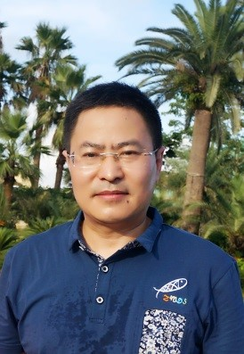
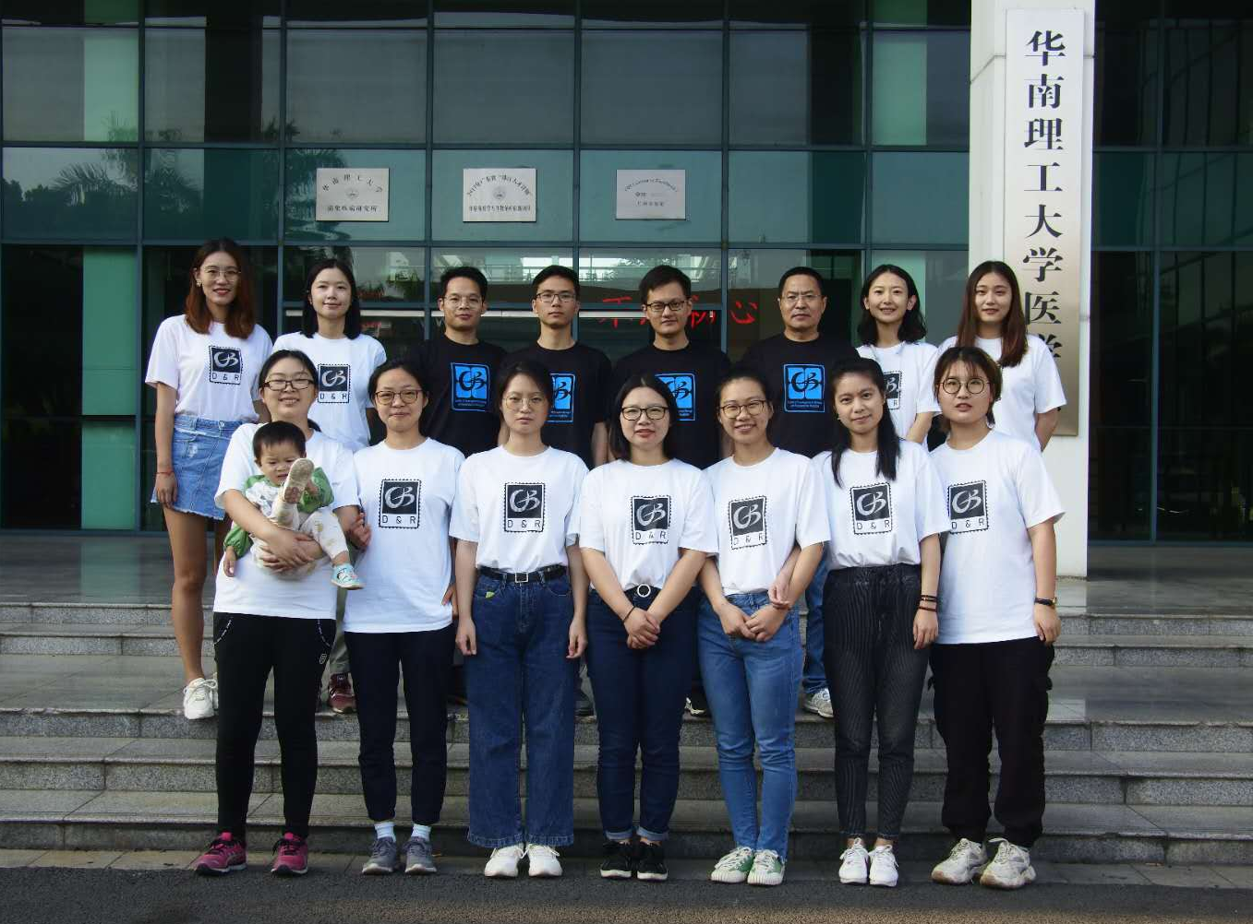
张文清
工作单位：
华南理工大学医学院
二级教授、博士生导师；发育生物学与再生医学团队负责人；细胞生物学教研室主任
中国斑马鱼学会常务理事；中国血液生理学会理事；国家自然科学基金二审专家
招生专业与类型
科研工作
研究方向：造血发育、疾病模型与药物筛选。
主要业绩：第一或通讯作者发表Blood、Leukemia等SCI论文24篇，共同作者26篇；专利申请5件，授权1件。
在研项目：国家自然科学基金3项，国家重点研发计划课题1项。
学科建设：创建了集酵母、果蝇、线虫、斑马鱼、小鼠于一体的模式生物平台，2011年获批“广东省国际科技合作基地”，2012年获批“广东省人类疾病斑马鱼模型与新药筛选重点实验室”，2014年获批“广东省自然科学创新团队”，2019年获批“珠江学者岗位学科”。目前团队PI共6人，其中国家杰青、国家优青和珠江学者各1名，合作聚焦于造血、生殖发育与干细胞分化过程中的转录调控机制研究。
学术博士：生物学或生物医学工程
学术硕士：生物学
教育经历（或者教育与工作经历）
1981-86 第一军医大学 临床医学学士
1989-92 第四军医大学 预防医学硕士
1993-96 第四军医大学 基础医学博士
2001-04 帝国理工大学 博士后
2005-06 新加坡 IMCB 博士后
2007-17 南方医科大学 教授、学科主任、副院长
2017- 华南理工大学 教授、学科主任
Tel: 020-39380971
Mobile:13632101125
Email: mczhangwq@scut.edu.cn
代表作
Blood，2012 ; 2005
Leukemia，2016; 2013
Haematologica, 2020; 2018
eLife, 2018
Development，2018；2013 ; 2012
JBC，2020; 2012

Slide 3
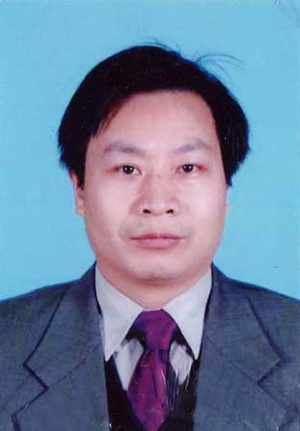
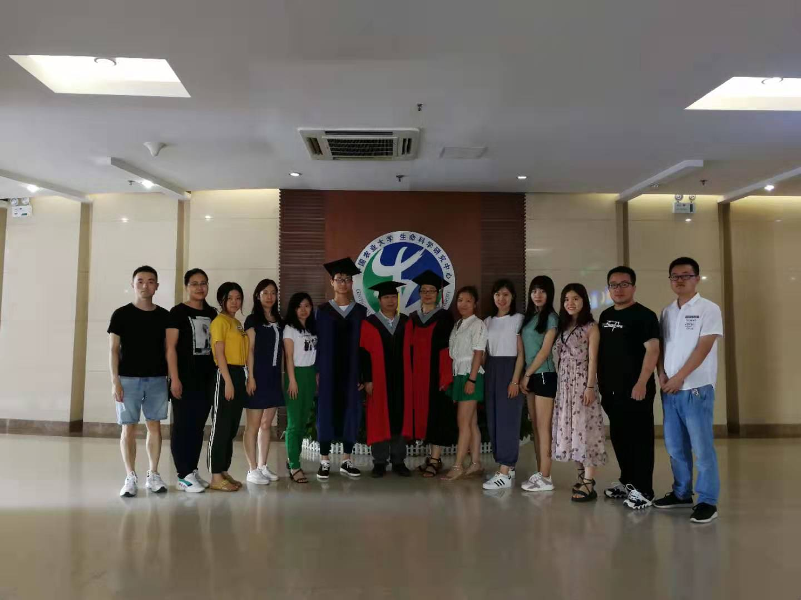
张美佳
工作单位：
华南理工大学医学院
教授，博士生导师
学术任职：生理学教研室主任；
Animal Models and Experimental Medicine，副主编
招生专业与类型
科研工作
学术型博士：生物学
学术型硕士：生物学
研究方向: 生殖生理与发育
主要业绩: 发现颗粒细胞表达的C-型钠肽就是卵母细胞成熟抑制因子，证实了1935年的推测。在Science、Cell Mol Life Sci、Endocrinology、Cell Death Dis、Mol Human Reprod等国际权威杂志发表论文47篇。
研究资助: 主持国家杰出青年基金、国家自然科学基金、科技部973计划课题、国家重大科学研发计划课题、国家重点研发课题等10项。
教育与工作经历
1989.09-1997.06 西北农林科技大学 学士、硕士
2002.09-2005.06 中国农业大学 博士
1997.07-2002.09 成都大熊猫繁育研究基地，助理研究员
2000.10-2001.06 日本九州大学， 访问学者
2005.07-2019.10 中国农业大学生物学院，教授
2009.07-2010.09 美国杰克逊实验室， 访问学者
2019.11至今 华南理工大学医学院 教授
Tel: 13581782404
Office: 医学院B2-516
Email:zhangmeijia@scut.edu.cn
招生要求
性格开朗，肯吃苦，热爱生殖生物学的研究

Slide 4
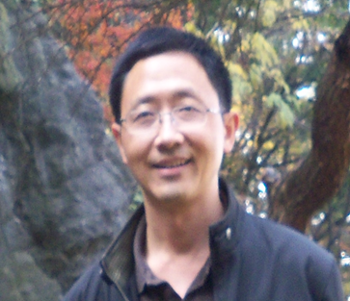
高平
工作单位：
华南理工大学医学院
教授，博士生导师
广东省科技创新领军人才，973首席科学家
招生专业与类型
科研工作
研究方向:
1）肿瘤细胞代谢及肿瘤免疫
2）干细胞代谢及命运调控
主要业绩:
在Nature, Cancer Cell, Cell Metabolism, Blood, Cell Research, Nature Metabolism等发表论文70余篇，引用12000余次。在肿瘤及干细胞代谢领域做出了系列国际领先的原创性成就
研究资助:
获科技部重大研究计划（首席科学家）、基金委重点项目、广东省珠江人才等资助，过去三年个人纵向国家经费1000万元以上
学术型硕士：生物学，生物医学工程，药学
教育与工作经历
1999-2003 | 日本大阪大学医学院 | 博士学位
2003-2005 | 美国国立癌症研究所 | 博士后
2005-2007 | 约翰霍普金斯大学医学院 | 博士后
2007-2010 | 约翰霍普金斯大学医学院 | 研究员
2010-2017 | 中国科学技术大学 | 教授
2017-目前 | 华南理工大学 | 教授
Tel: 18255134581
Office: 医学院B2-410
Email: pgao2@ustc.edu.cn
代表性论文:
1） Gao P* et al . Nature 2009 （*通讯作者）
2) Li sT ,… Gao P* Nature Metabolism 2020 ( nature 子刊)
3） Wu G,….. Gao P* Nature Communications 2017
4) Wang L , … Gao P* EMBO Journal. 2017
5) Zhong X, .. Gao P* Cell Metabolism 2019 (Cell 子刊)
招生要求
阳光开朗，肯吃苦，身体健康，热爱科学研究，热爱团队

Slide 5
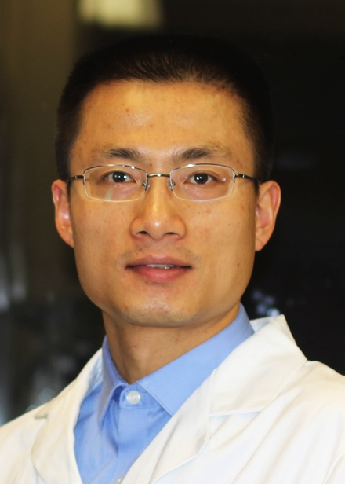
工作单位：
华南理工大学医学院
谢华锋
特聘研究员，博士生导师
招生专业与类型
科研工作
学术型博士：生物学
学术型硕士：生物学
研究方向:
细胞重编程
细胞免疫治疗
表观遗传在血液发育中的调控
表观遗传在白血病及白血病干细胞中的调控
主要业绩: 发表论文30多篇，主要研究成果发表于Cell、Nature、Cell Stem Cell、Cancer Cell、 Molecular cell、Cancer Discovery、Immunity等著名学术期刊。总引用次数超过4400次。
研究资助: 国家重点研发计划干细胞及转化研究重点专项；国家自然科学基金面上项目、华南理工大学高端引进人才资助
教育与工作经历
1996 武汉大学 学士
2006 阿尔伯特.爱因斯坦医学院 博士
2006-2013 Dana-Farber 癌症研究所 博士后
2013-2018 哈佛医学院 讲师
2018-至今 华南理工大学 特聘研究
Tel: (181) 9891 6251
Office: B2-405
Email:
xiehuafeng@scut.edu.cn
学术团体任职
广东省免疫学会血液免疫性专业委员会
副主任委员

Slide 6
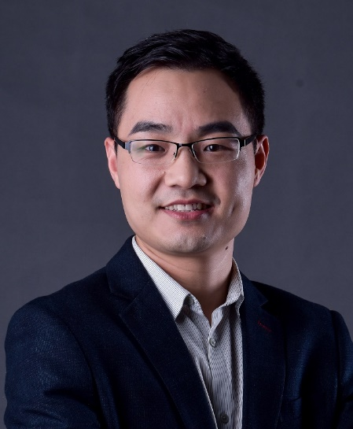
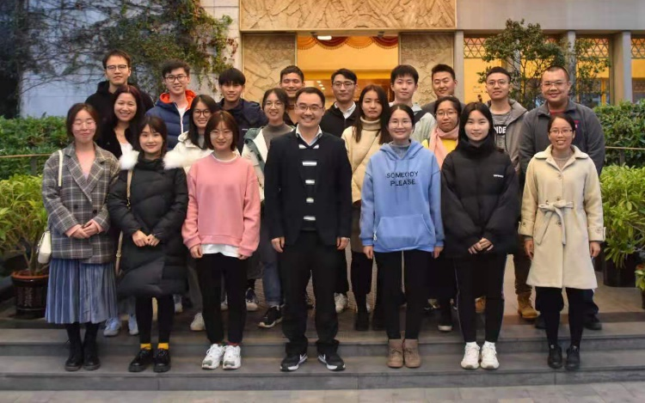
杜金志
研究员，博士研究生导师、硕士研究生导师
国家优青获得者
招生专业与类型(仅填写2022年招生专业
供学生参考)
科研工作
专业硕士：药学
学术硕士：生物学、生物医学工程
研究方向：生物医用材料、纳米药物载体和递送、肿瘤免疫治疗
主要业绩：近年来，在Acc Chem Res, PNAS, ACS Nano, Nano Lett, Small等国内外权威期刊发表论文50余篇，共被引用超6000次，多篇论文入选ESI高被引，单篇最高引用超1000次。申请中国发明专利9项，获得授权3项，申请PCT专利1项。研究成果获2021年广东省科学技术奖自然科学一等奖（排名第二）和2019年中国生物材料学会科学技术二等奖（排名第二）。
研究资助：主持国家自然科学基金优秀青年基金、国家自然科学基金面上项目、广东省杰出青年基金等，参与国家重点研发计划、广东省“珠江人才计划”创新团队等项目。
教育与工作经历
2002.09-2006.07：中国科学技术大学，高分子化学与物理，学士
2006.09-2011.12：中国科学技术大学，高分子化学与物理，博士
2012.05-2016.08：美国埃默里大学，生物医学工程，博士后
2016.10-至今：华南理工大学，研究员、博导
Tel: (20) 39380967
Email: djzhi@scut.edu.cn
学术团体任职
中国抗癌协会纳米肿瘤学专业委员会青年委员
中国生物工程学会纳米医学与工程分会青年委员
广东省青年科学家协会常务理事

Slide 7
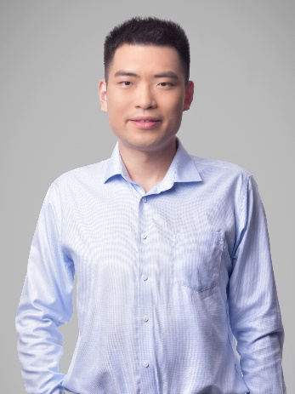
邵丹
研究员 博士生导师
招生专业与类型(仅填写2020年招生专业和类型
，供学生参考)
科研工作
研究方向: 生物活性材料，仿生材料、可降解材料，纳米医学，炎症性疾病诊治，生物制造。
主要业绩: 以第一或通讯作者发表SCI论文40余篇，包括Nat. Rev. Mater., Sci. Adv. (2篇), Adv. Mater. (2篇), Mater. Today, Adv. Funct. Mater., Adv. Sci. (3篇), ACS Nano, Sig. Transduct. Target Ther., Small, Biomaterials (5篇)和Theranostics (2篇)等国内外高影响力期刊，其中5篇（曾）入围ESI高被引论文，8篇被选为期刊封面，总引用次数超3000余次；申请中国发明专利8项，已授权1项。
主要业绩: 国家自然科学基金面上和青年项目1项。
近5年代表论文:
1. Design of Therapeutic Biomaterials to Control Inflammation. Nature Reviews Materials. 2022.
2. A nanoparticulate dual scavenger for targeted therapy of inflammatory bowel disease. Science Advances. 2022, 8: eabj2372.
3. Treatment of Severe Sepsis with Nanoparticulate Cell-free DNA Scavengers. Science Advances. 2020, 6: eaay7148.
4. Biomimetic Diselenide-Bridged Mesoporous Organosilica Nanoparticles as an X-ray-Responsive Biodegradable Carrier for Chemo-Immunotherapy. Advanced Materials. 2020, 32: 2004385. (封面论文).
5. Bioinspired Diselenide-Bridged Mesoporous Silica Nanoparticles for Dual-Responsive Protein Delivery. Advanced Materials. 2018, 30: 1801198. (封面论文，ESI高被引论文）
6. A Versatile and Robust Platform for the Scalable Manufacture of Biomimetic Nanovaccines. Advanced Science. 2021, 6: 2002020.
7. Janus Nanobullets Combine Photodynamic Therapy and Magnetic Hyperthermia to Potentiate Synergetic Anti-Metastatic Immunotherapy. Advanced Science. 2019, 6, 1901690 (封面论文，ESI高被引论文)
学术型博士：生物医学工程
学术型硕士：生物医学工程，生物学
专业型硕士：药学
教育与工作经历
2006-2010 四川大学 药学 理学学士
2010-2015 吉林大学 药理学 医学博士
2015-2016 中科院苏州医工所 研究实习员
2016-2019 美国哥伦比亚大学 博士后
2019年9月通过华南理工大学“高层次人才引进计划”加入医学院/生命科学研究院，针对炎症性疾病诊治中所面临的挑战和机遇，发展以可降解生物活性材料为基础且具有多重危险信号分子清除功能的生物活性与仿生材料，并系统性研究，实现炎症性疾病的诊治及相关器件研发和转化。生物效应与材料结构和组成之间的相互作用关系和机制，利用生物制造技术构筑系列生物活性和仿生材料，以期实现炎症性疾病的高效安全诊治。
Tel: 18723424791
Email: shaodan@scut.edu.cn
学术团体任职
担任中国化学快报英文版青年编委以及Molecules和Advances in Polymer Technology客座编辑。

Slide 8
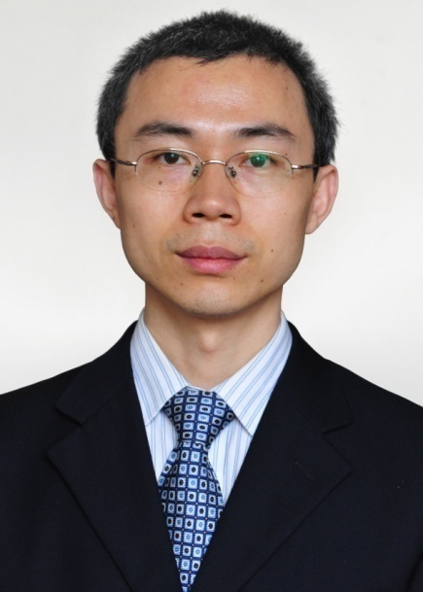
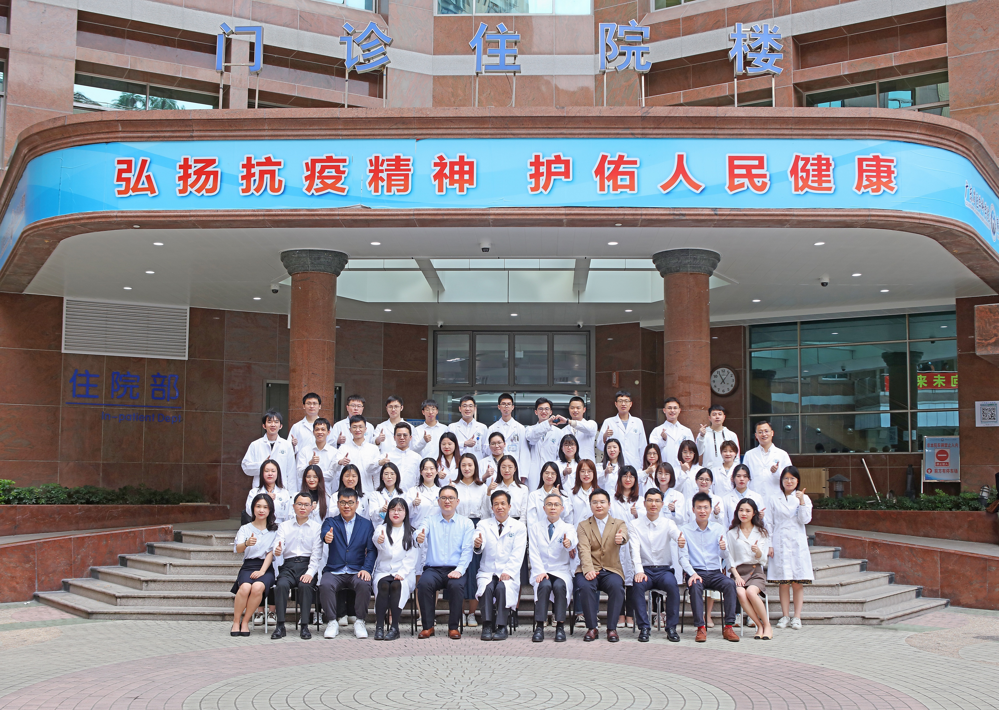
工作单位：华南理工大学医学院附属广东省人民医院
刘再毅
主任医师 教授 博士研究生导师
华南理工大学附属广东省人民医院 放射科主任
广东省医学影像智能分析与应用重点实验室 主任
招生专业与类型
科研工作
插入导师图片
学术型硕士：生物医学工程
研究方向：（1）影像诊断；（2）医学图像大数据挖掘
主要业绩：近5年来，以第一或通讯 [含共同] 作者发表SCI论文60余篇：包括临床肿瘤学顶级期刊《J Clin Oncol》、《Ann Oncol》、《Clin Cancer Res》、医学图像处理顶级期刊《Med Img Anal》和影像学顶级期刊《Radiology》。申请影像和数字病理图像人工智能分析发明专利15项、其中授权8项；实用新型专利授权3项，软件著作权登记10项。获2020年度广东省科技进步奖一等奖（第一完成人）。
研究资助: 先后主持国家杰出青年科学基金（在研）、科技部重点研发计划课题2项（1项在研）、国家自然科学基金面上项目2项、广东省2020-2021人工智能重大专项（在研）等多项基金，累计获资助金额近2000万元。
教育与工作经历
1994.09-1999.06 华西医科大学，临床医学学士
1999.09-2004.06 四川大学，影像医学与核医学博士
2004.07-2006.08 温州医学院附属第一医院,住院医师
2009.01-至今 广东省人民医院，主治／副主任／主任医师
2011.03-2012.02 哈佛大学医学院附属BWH，访问学者
学术团体任职
Tel: 83827812-50264
Email：zyliu@163.com
中华医学会放射学分会 常务委员
广东省医学会放射医学分会 候任主任委员
亚洲腹部放射学会 执行委员
代表性论文
Development and Validation of a Radiomics Nomogram for Preoperative Prediction of Lymph Node Metastasis in Colorectal Cancer. J Clin Oncol.2016;34(18):2157-2164 （IF 44.544,1区，通讯作者)
Deep learning radiomic nomogram can predict the number of lymph node metastasis in locally advanced gastric cancer: an international multicenter study. Ann Oncol. 2020 Jul;31(7):912-920 （IF 32.976,1区，通讯作者)
Radiomics of Multiparametric MRI for Pretreatment Prediction of Pathologic Complete Response to Neoadjuvant Chemotherapy in Breast Cancer: A Multicenter Study. Clin Cancer Res. 2019 Jun 15;25(12):3538-3547（ IF 12.531,1区 ，通讯作者）

Slide 9
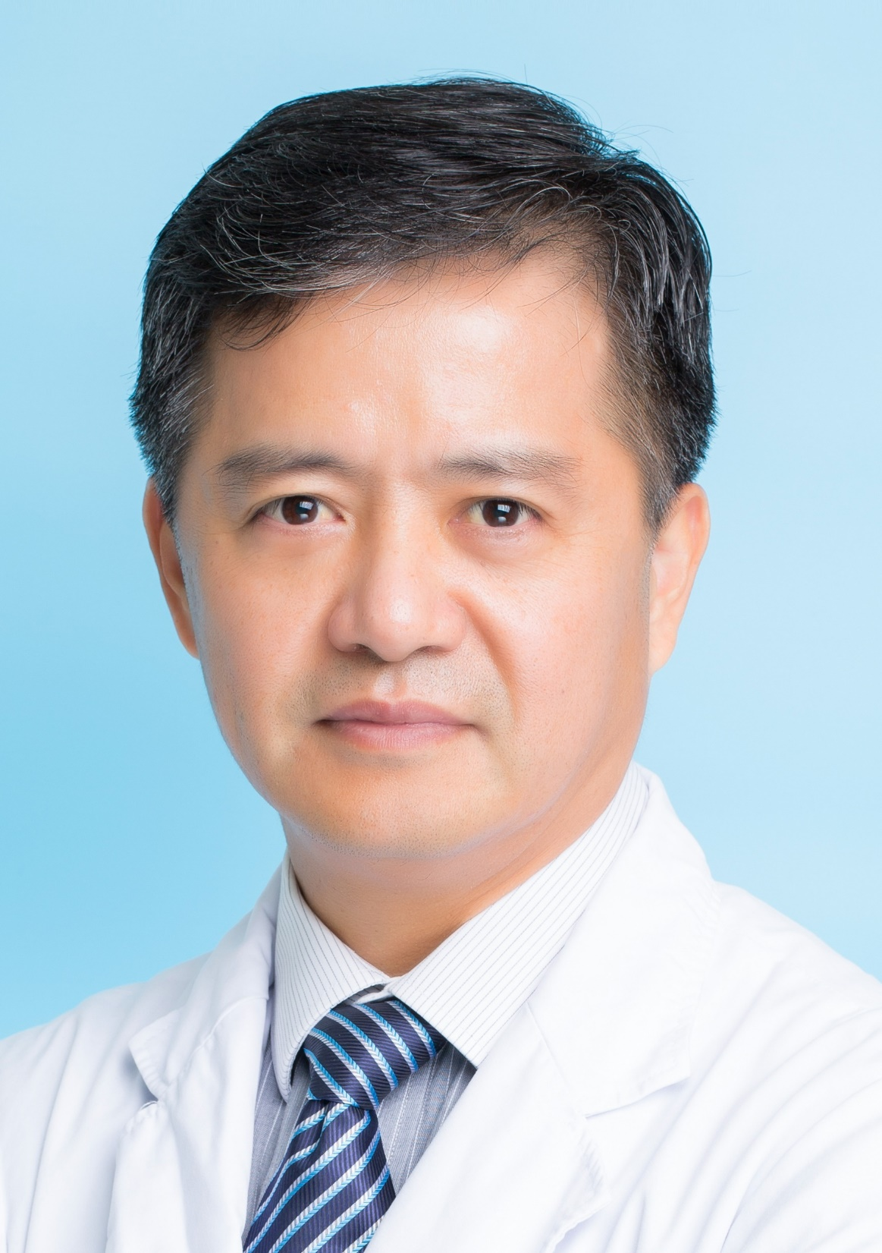
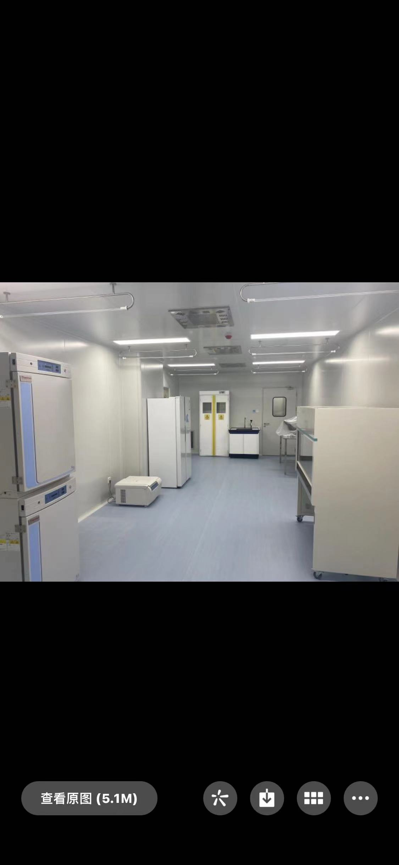
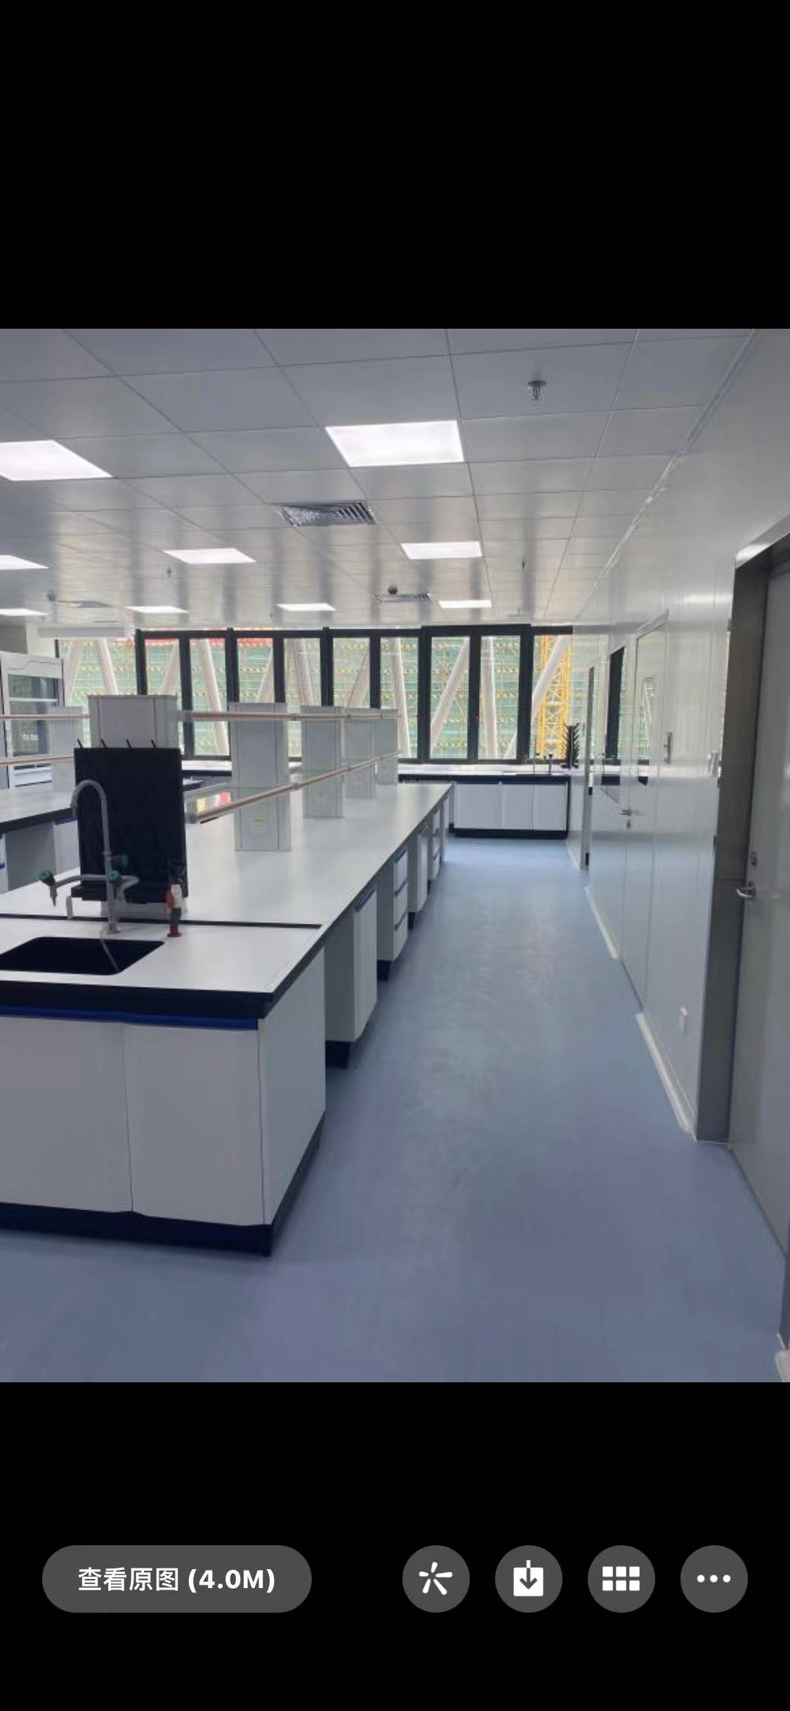
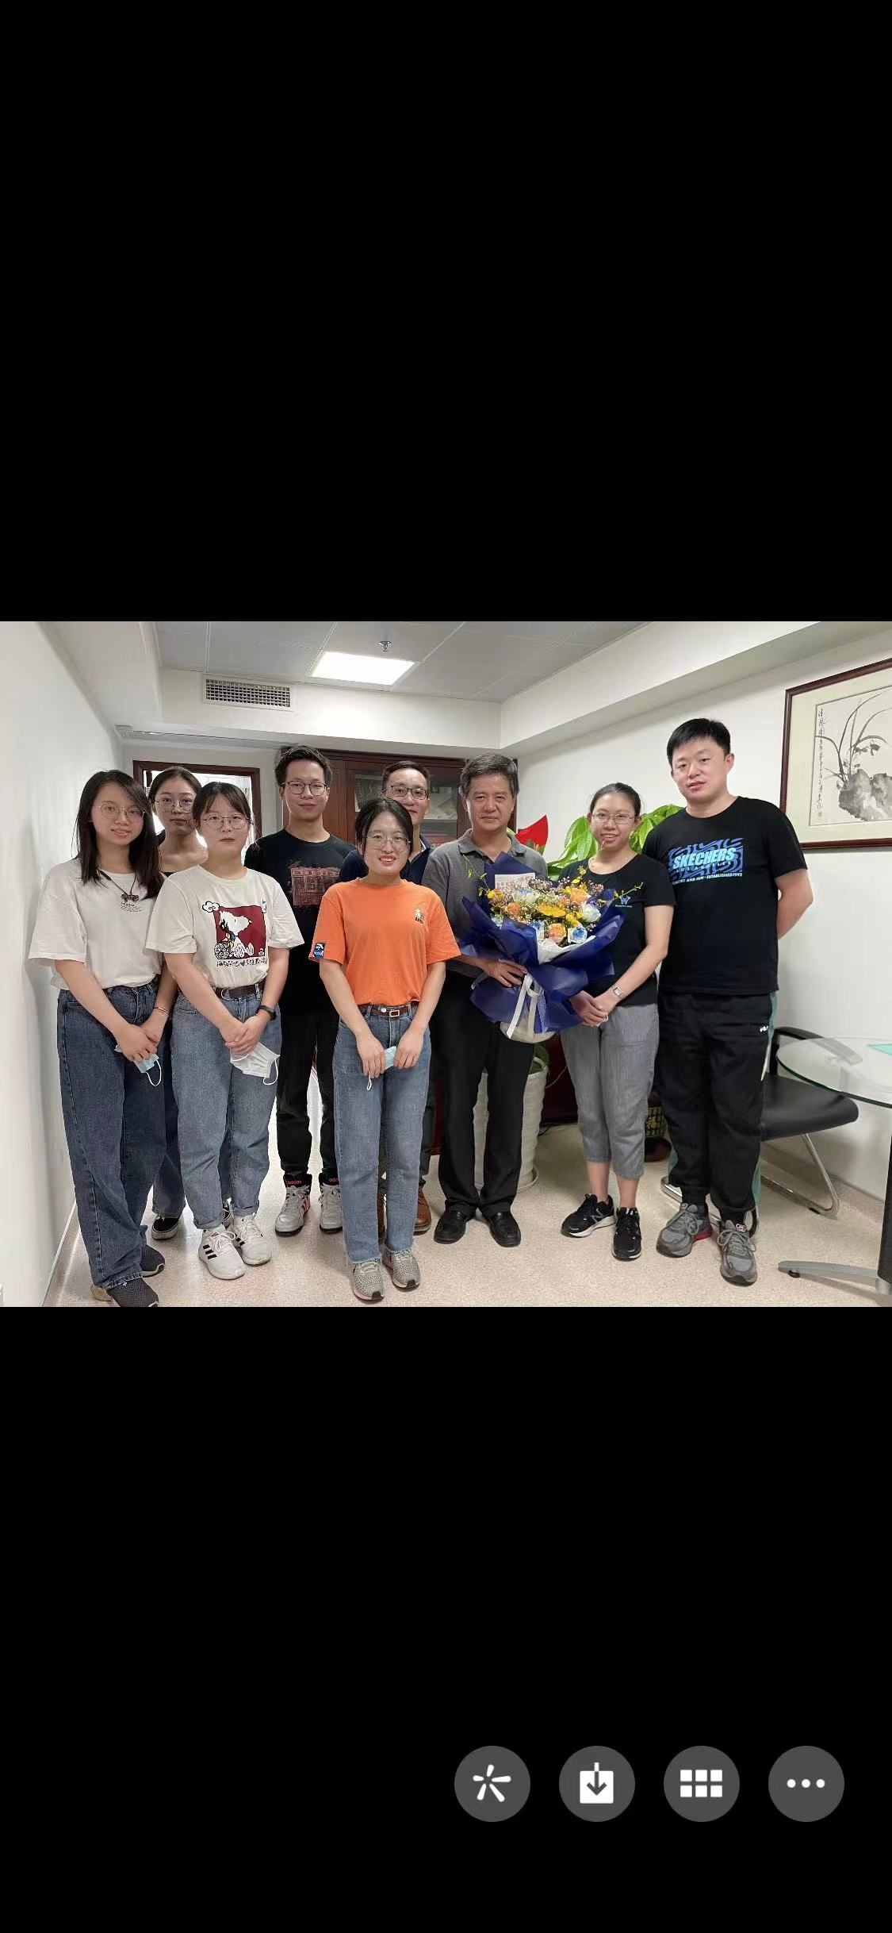
华南理工大学医学院/华南理工大学附属
广东省人民医院
林展翼
副院长、教授（主任医师）、博士生导师
中华医学会老年医学分会副主委;广东省医学会老年医学分会主委;
广东省医师协会毕业后医学教育工作委员会副主委
招生专业与类型
科研工作
插 入导 师图 片
学术型博士：生物医学工程
学术型硕士：生物医学工程；临床医学；药学
研究方向: 1.生物工程血管体外构建及其转化研究；
2.力学刺激与血管重构的病理生理机制；
3. 血管细胞外基质材料模拟。
主要业绩:《Tissue Eng Part C Methods》等杂志发表论文十余篇；
获国家专利多项
研究资助: 1.先进制造科学与技术广东省实验室重点研发项目《动静脉
造瘘血管移植物体外工程化培养的装置研制》998万；
2.广州市2019年民生科技攻关计划《3D打印技术在临床
个体化精准药物分剂量中的应用研究》100万。
教育与工作经历
1983.09-1989.06 中山医科大学医疗系 学士
1994.09-1997.06 广东省心血管病研究所 硕士
2003.09-2007.06 广东省心血管病研究所 博士
89年大学毕业后，在广东省人民医院工作至今; 2006.8到2007.12在美国莱特州立大学药学院和耶鲁大学医学院做访问学者，研究方向为小口径组织工程血管构建; 现任广东省人民医院（广东省医学科学院）副院长，同时兼任华工医学院副院长，先进制造科学与技术广东省实验室PI
Tel: 13802901228
Office：医院办公楼806
Email: linzhanyi@scut.edu.cn
linzhanyi@gdph.org.cn
招生要求
性格开朗，肯吃苦，具有团队协作精神，开拓进取
血管组织工程研究是高度交叉融合的学科，本研究团队已经汇聚医学﹑生物学﹑机械工程﹑材料学及生物医学工程不同专业背景的老师和学生，目前可实现有力学性能生物血管组织构建，拥有三百平米实验室及一百多平米办公区。欢迎有志于接受挑战的同学

Slide 10
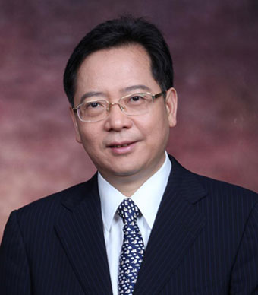
工作单位：
华南理工大学
华南理工大学医学院广东省人民医院
广东省医学科学院
余学清
主任医师、教授，博士生导师
教授，博士导师，广东省人民医院（广东省医学科学院）院长，教育部长江学者特聘教授、国家杰出青年基金获得者。主要学术兼职有：国际腹膜透析学会主席，国际肾脏病学会常务理事，亚太肾脏病学会候任主席， 中华肾脏病学会第10届主任委员，中国医师协会肾脏内科医师分会第二任会长，广东省医学会副会长兼肾脏病分会主任委员。中国肾脏病防治联盟主席。
国际肾脏病杂志（Kidney Int)和美国肾脏病杂志（Am J Kid Dis)编委。Nephrology 主题编委。中华肾脏病杂志主编，慢性病和转化医学杂志副主编。
学术任职：XXXX科室主任、XXXX协会会长
招生专业与类型
科研工作
学术型硕士：临床医学（1002）
研究方向: IgA肾病和狼疮性肾炎的遗传学及机制研究；腹膜透析；慢性肾脏病（CKD）的早期预警和综合防治。
主要业绩: 发表科研论文443篇，其中SCI收入181篇，第一和通讯作者91篇，包括Nature Genetics, Nature Communications, Cell Metabolism, Science Translational Medicine等。出版学术专著17部，其中主编8部。
研究资助: 承担各级科研基金40余项，包括：国家重点研发计划-精准医学专项、国家自然科学基金杰出青年基金、重点项目和国际合作项目、国家科技部国际合作计划项目、教育部创新团队项目、国家卫生部临床学科重点项目、广东省重点实验室项目（粤港慢性肾病免疫与遗传研究联合实验室）、广东省自然基金创新团队项目等。
教育与工作经历
1979.09--1984.07 中山医学院 医学学士
1987.09--1990.07 中山医科大学 医学硕士
1993.09--1996.06 中山医科大学 肾脏病学博士
1996.06--1997.05 澳大利亚Monash大学 博士后
2002.06--2002.07 美国Baylor医学院 高级访问学者
2018.08--至今 广东省人民医院 院长、党委副书记
Tel::(020) 83827897
Email:yuxueqing@gdph.org.cn
招生要求
性格开朗，肯吃苦，有团队协作精神，英文好

Slide 11
工作单位：
华南理工大学
华南理工大学医学院广东省人民医院
广东省医学科学院
余学清
主任医师、教授，博士生导师
教授，博士导师，广东省人民医院（广东省医学科学院）院长，教育部长江学者特聘教授、国家杰出青年基金获得者。主要学术兼职有：国际腹膜透析学会主席，国际肾脏病学会常务理事，亚太肾脏病学会候任主席， 中华肾脏病学会第10届主任委员，中国医师协会肾脏内科医师分会第二任会长，广东省医学会副会长兼肾脏病分会主任委员。中国肾脏病防治联盟主席。
国际肾脏病杂志（Kidney Int)和美国肾脏病杂志（Am J Kid Dis)编委。Nephrology 主题编委。中华肾脏病杂志主编，慢性病和转化医学杂志副主编。
学术任职：XXXX科室主任、XXXX协会会长
招生专业与类型
科研工作
学术型硕士：临床医学（1002）
研究方向: IgA肾病和狼疮性肾炎的遗传学及机制研究；腹膜透析；慢性肾脏病（CKD）的早期预警和综合防治。
主要业绩: 发表科研论文443篇，其中SCI收入181篇，第一和通讯作者91篇，包括Nature Genetics, Nature Communications, Cell Metabolism, Science Translational Medicine等。出版学术专著17部，其中主编8部。
研究资助: 承担各级科研基金40余项，包括：国家重点研发计划-精准医学专项、国家自然科学基金杰出青年基金、重点项目和国际合作项目、国家科技部国际合作计划项目、教育部创新团队项目、国家卫生部临床学科重点项目、广东省重点实验室项目（粤港慢性肾病免疫与遗传研究联合实验室）、广东省自然基金创新团队项目等。
教育与工作经历
1979.09--1984.07 中山医学院 医学学士
1987.09--1990.07 中山医科大学 医学硕士
1993.09--1996.06 中山医科大学 肾脏病学博士
1996.06--1997.05 澳大利亚Monash大学 博士后
2002.06--2002.07 美国Baylor医学院 高级访问学者
2018.08--至今 广东省人民医院 院长、党委副书记
Tel::(020) 83827897
Email:yuxueqing@gdph.org.cn
招生要求
性格开朗，肯吃苦，有团队协作精神，英文好

Slide 12
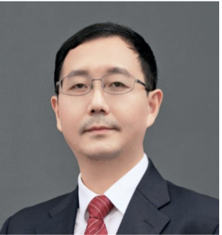
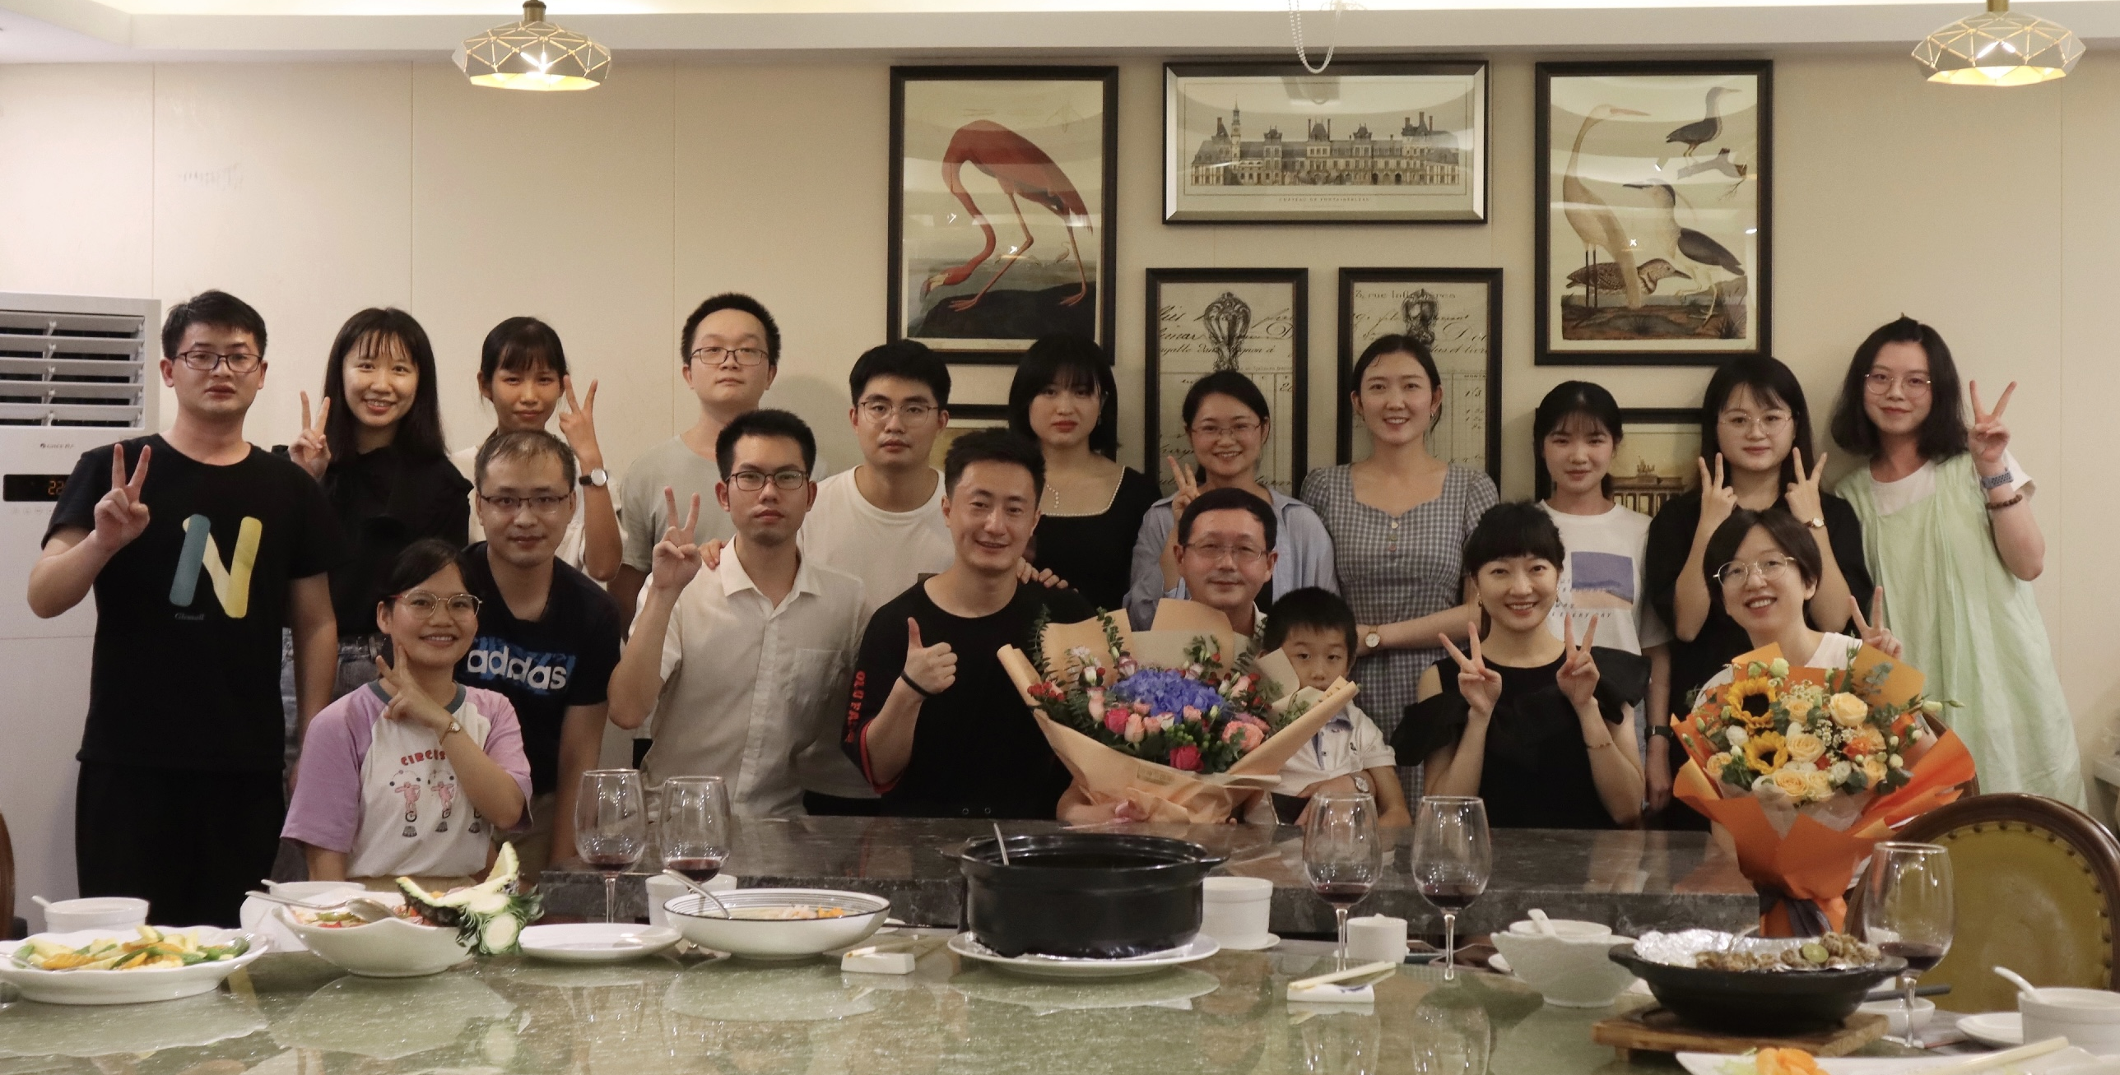
陈纯波
主任医师、教授，博硕士研究生导师，博士后合作导师
茂名市人民医院院长、党委副书记
广东省人民医院重症医学科主任医师
工作单位：
附属广东省人民医院
招生专业与类型
科研工作
专业型硕士：药学
学术型硕士：临床医学
研究方向：急性肾损伤的基础与临床研究 、鼻肠管优化置管系列临床研究、急性胃肠损伤的基础与临床研究、重症患者药物PK/PD
主要业绩：以第一作者或通讯作者（含共同）在 Intensive Care Med (IF 17.440)、J Am Soc Nephrol (IF 10.121)等本专业国际权威期刊发表 SCI 论文50余篇，累计影响因子260余分，H指数17；位列全国急诊医学领域专家学术影响力百强第25名、重症医学领域专家学术影响力百强第33名。2014年获广东省科学技术奖二等奖，2018年获广东省杰出⻘年医学人才称号，2020年获广东医师奖，2021年获广东省抗击新冠肺炎疫情先进个人等。
研究资助：先后主持包括国家自然科学基金面上项目等国家及省市级课题20余项，科研经费累计1200余万。
教育与工作经历
（1）1997 中山医科大学 学士
（2）2004 广东省心血管病研究所 硕士
（3）2014 南方医科大学 博士
（4）2016 华南理工大学医学院 教授
（5）1997至今 广东省人民医院重症医学科师
（6）2019至今 茂名市人民医院院长
Tel: 13922745788
Email: gghicu@163.com
学术团体任职
中国病理生理学会危重病医学专业委员会青委副主委
中华医学会急诊医学分会青委副主委
J Transl Int Med (IF=3.451)编辑部华南分部主任
中华医学会灾难医学分会委员候选人

Slide 13
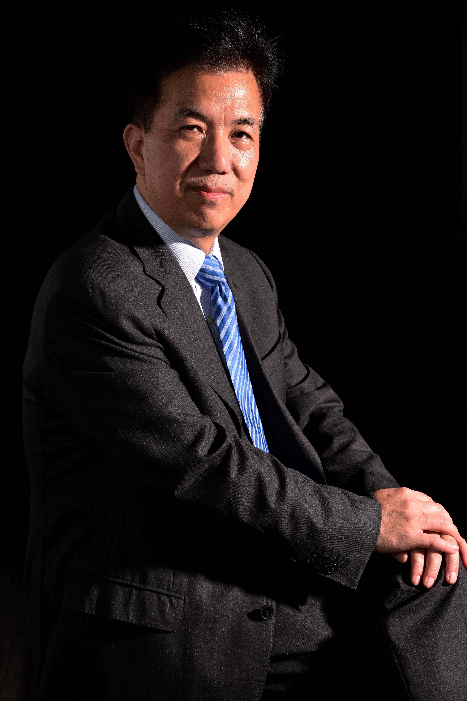

梁长虹
主任医师、二级岗主任医师、博士生/硕士生导师、国务院政府特殊津贴专家、国家重点研发计划项目首席科学家、广东省医学领军人才、广东省人民医院医学影像科主任
招生专业与类型(仅填写2022年招生专业
供学生参考)
科研工作
学术硕士： 临床医学
研究方向: 1、腹部疾病和乳腺影像诊断；2、CT&MRI等影像技术临床应用及优化；3、影像数据处理及挖掘；4、分子影像学及影像组学；5、医学影像成像方法；6、医学影像信号处理。
主要业绩:在《Journal of Clinical Oncology》、《Circulation》和《Clinical Cancer Research》等国际重要期刊发表SCI论文70余篇；主编著作8部，主译著作3部；获广东省科技进步一等奖等8项科技奖励；获授权发明专利12项、实用新型专利4项，计算机软件著作权登记5项；培养硕士、博士研究生、博士后共87名。
研究资助:主持国家重点研发计划项目、NSFC-广东省联合基金重点项目、国家自然科学基金面上项目、广东省科技计划项目等国家级、省厅级课题11项。
教育与工作经历
1995-1998：广东省心血管病研究所，心外科，博士研究生
1985-1988：湖南医科大学，放射诊断与核医学，硕士研究生
1979-1982：湖南省长沙市卫生学校，放射诊断大专班
1988-至今：广东省人民医院，医师/主治医师/副主任医师/主任医师
1982.07-1985.07：湖南省儿童医院，住院医师
Tel: 020-83870125
Email: liangchanghong@gdph.org.cn
mclch@scut.edu.cn
学术团体任职
中国康复医学会医学影像与康复专业委员会 主任委员
中国医师协会放射医师分会 候任会长
广东省医师协会放射科医师分会 主任委员
中国医师协会毕业后医学教育放射科专业委员会 副主任委员
亚洲腹部放射学会 前任主席
中华医学会放射学分会 前任副主任委员
广东省生物物理学会 常务理事
《中华放射学杂志》 副总编辑

Slide 14
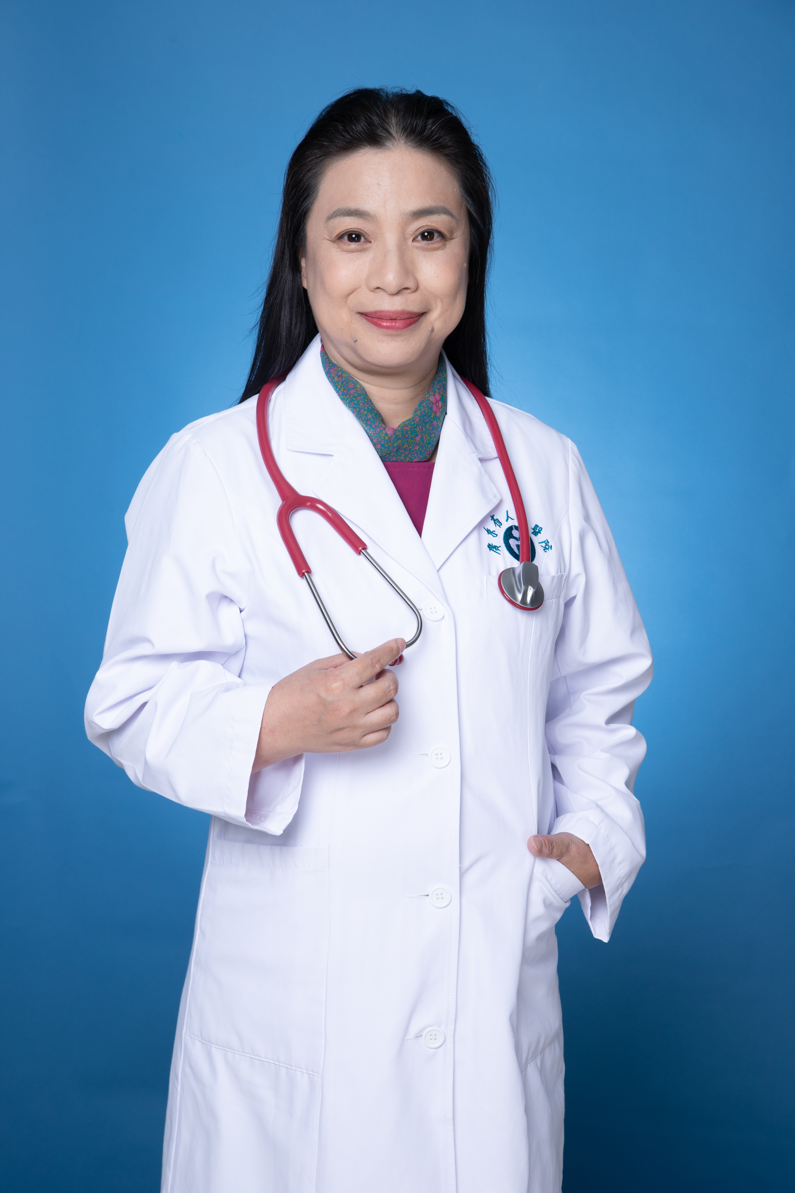
姓 名 冯颖青
主任医师 教授 博士研究生导师
广东省人民医院/广东省心血管病研究所/广东省心血管病中心副主任，高血压病研究室主任
招生专业与类型(仅填写2020年招生专业和类型
，供学生参考)
科研工作
插入导师图片
研究方向: 高血压的流行病学、临床与基础研究，近年来开展系列人群队列研究和牵头全国多中心临床研究工作。
主要业绩: 以高血压防治重大需求为导向，在三、五年内建立广东省高血压研究队列，争创具有国内外重大影响力的标志性成果，形成具有国内一流水平的研究团队
在广东省基层开展社区高血压防治网络的建设10年；
建立了临床研究队列；并建立研究队列对象的生物标本库及数据库；
开展前瞻性研究，研究方向聚焦高血压患者心血管疾病事件的预测、预防和个体化治疗。同时，我们结合基础研究，重点集中在高血压靶器官损害的靶点研究，寻找用于预测评估的生物标志物。
牵头的血压正常高值合并糖尿病的研究（IPAD研究）正在全国100多家医疗机构开展
研究成果:
目前，承担了1项“十三五”国家重点研发项目中课题负责人，承担了广东省重大课题2项，市科技重大专项1项，参与“十三五”国家重点研发项目1项、省/市科技计划重点/重大及企业合作项目等10多项。参与国际多中心临床研究近10项。主持全国多中心临床研究1项。可支配基金1700万元。近三年发表SCI70多篇。
专业硕士：药学专业
学术硕士：临床医学专业
教育与工作经历
广东省心血管病研究所 博士 2010
广东省人民医院心内科 （1990-至今），主任医师，博导
学术团体任职
欧洲心脏病fellow
中国高血压联盟常务理事
中国医师协会高血压专业委员常委兼干事
中华医学会心血管分会高血压学组副组长
中国医促会高血压专委会副主任委员
中国医药教育协会专家委员会高血压专业委员会常委
广东省医师协会高血压专业委员会主任委员
广东省医学会心血管病分会常委
《 The Journal of Clinical Hypertension》 副主编，
《中华高血压杂志》编委，《JACC中文版》编委，
《Hypertension中文版》编委，
《ESC Cardiovascular中文版》编委
Tel: 13602863389
Email:fyq1819@163.com

Slide 15
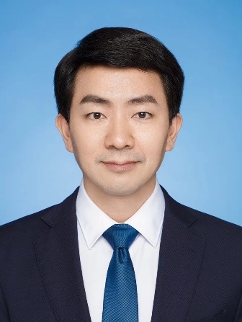
余洪华
主任医师、博士生导师、广东省杰出医学人才、羊城好医生
广东省人民医院眼科主任/教研室主任
招生专业与类型(仅填写2022年招生专业
供学生参考)
科研工作
学术硕士：临床医学
研究方向:玻璃体视网膜疾病、眼科人工智能、心脑肾病的眼部标志物
主要业绩:以第一或通讯作者在《Trans Res》、《AJO》、《BJO》、《Retina》、《IOVS》等杂志发表论文 70篇，主持2项国自然面上项目、广州市重点研发项目等共12项科研基金，以第一完成人获省级科技进步奖2项，主编专著1部，并申请和获得5项国内外专利。
研究资助: 承担在研科研项目共6项，经费超600万元。包括2项国自然面上项目、广州市重点研发项目、院内登峰计划专项、院内人才项目等。
教育与工作经历
教育经历:
2009/8 - 2012/6， 中山大学眼科中心，眼科学，博士
2003/8 - 2006/6， 南方医科大学， 眼科学，硕士
1995/8 - 2000/6， 第二军医大学， 临床医学，学士
工作经历：
2017/12-至今 广东省人民医院
2000/6-2017/7 广州军区总医院
2013/4 - 2014/10，美国哈佛医学院眼科医院，博士后
Tel: 18688888422
Email: yuhonghua@gdph.org.cn/ yhhgtm@126.com
学术团体任职
中国医师协会眼科分会青年委员，美国视网膜专家协会成员，广东省中老年眼保健专委会副主委，广东省中西医结合学会眼科专委会副主委，广东省医疗行业协会眼科分会副主委，广东省医学会眼科学分会常委，广东省医师协会眼科分会眼底病学组副组长
团队简介：本团队长期致力于玻璃体视网膜疾病、眼科人工智能、心脑肾病的眼部标志物的研究工作。团队成员目前有主任医师1名、副主任医师2名、医师4名、博士后1名、专职科研助理2名、以及15名博士和硕士研究生。

Slide 16
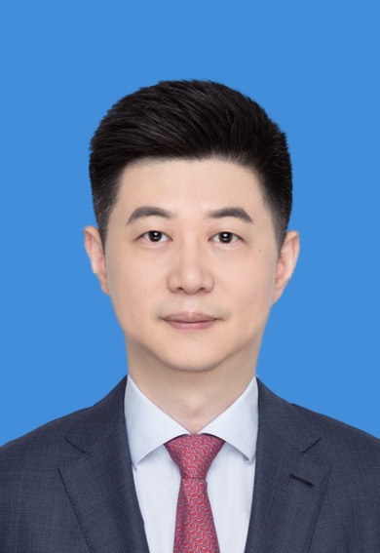
工作单位：
广东省人民医院
王坤
乳腺肿瘤科学科带头人、主任医师、教授，博士生导师
广东省人民医院肿瘤医院副院长、肿瘤中心副主任、乳腺肿瘤科科主任
招生专业与类型(仅填写2022年招生专业
供学生参考)
科研工作
学术硕士： 临床医学
研究方向: 乳腺癌多学科综合治疗、个体化治疗及精准医学（Prcision Medicine)。目前专注于乳腺癌新辅助治疗疗效预测以及耐药的机制研究，乳腺癌分子标记物的研究
主要业绩: 以第一作者或者通信作者在Clinical Cancer Research、EBioMedicine、International Journal of Cancer和Ther Adv Med Oncol 等杂志发表SCI文章30余篇。由王坤教授牵头的NeoCART研究，其研究成果被美国NCCN指南引用，这是中国第一个新辅助临床研究被美国NCCN 乳腺癌临床指南引用。
研究资助: 国家自然科学基金面上项目，广东省自然科学基金，广州市科技计划项目，广东省人民医院科技专项基金
培养学生: 担任南方医科大学博士/硕士生导师、华南理工大学博士/硕士生导师、汕头大学硕士生导师
团队简介：乳腺肿瘤科团队由肿瘤外科医生、普外科医生、整形科医生及肿瘤内科医生组成，于2017年以超过1000台乳腺恶性肿瘤手术、超过3000台乳腺微创手术的工作量，一跃成为华南收治乳腺病患者数量最多、影响力最大的乳腺单病种中心之一。
教育与工作经历
1989.9-1994.7 武汉大学医学院 学士
1996.9-1999.7 武汉大学医学院 硕士
2002.9-2005.7 中山大学医学院 博士
2005.7-2021.5 广东省人民医院乳腺二科科室主任
2021.5-至今 广东省人民医院肿瘤医院副院长、肿瘤中心副主任、乳腺肿瘤科科室主任
Tel: 020-81884713-80420
Office: 广州市越秀区惠福西路123号广东省人民医院惠福分 院4楼
Email:gzwangkun@126.com
学术团体任职
中国临床肿瘤学会（CSCO）理事
中国临床肿瘤学会（CSCO）乳腺癌专委会常委
中国抗癌协会乳腺癌专业委员会委员
广东省医学会乳腺病学分会副主任委员
广东省医学会乳腺病学分会青年委员会主任委员

Slide 17
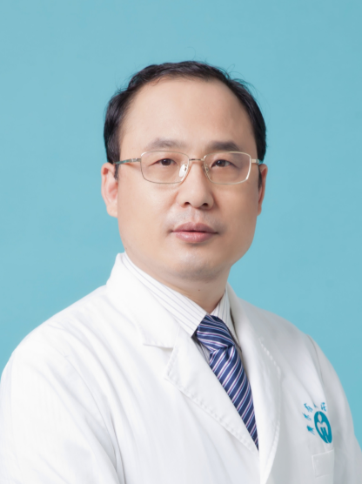
工作单位：
广东省人民医院
侯宝华
主任医师,教授,博士生导师;广东省人民医院普通外科行政主任;广东省人民医院河源医院副院长
学术任职：广东省抗癌协会胰腺癌专业委员会第三届候任主任委员；广东省医学会数字医学分会副主任委员；广州市医学会肝胆外科学分会第一届副主任委员；广东省医学会肝胆胰外科学分会第三届常务委员；广东省临床医学学会肝胆胰外科专业委员会副主任委员；广东省健康管理学会胰腺疾病专业委员会副主任委员；中国抗癌协会胰腺癌专业委员会神经内分泌肿瘤学组委员等
招生专业与类型(仅填写2022年招生专业
供学生参考)
科研工作
研究方向: 1.消化系统肿瘤进展的生物机制；2.胰腺癌代谢重编程；微环境与免疫调节；3.消化系统肿瘤耐药和RNA m6A修饰调节
主要业绩:以第一作者及通讯作者发表在JECCR、Oncogene等国内外期刊60余篇。获得广东省科学技术进步二等奖及三等奖各1项，军队医疗成果二等奖1项
研究资助:近年主持国家自然科学基金面上项目、广东省自然科学基金及科技计划项目以及广州市科技计划项目等10余项，课题组在研经费超过500万
培养学生:截至目前，共招收硕士生14人，博士生6人，学生主要来自南方医科大学、汕头大学及华南理工大学等高等院校
团队简介：团队聚焦于肿瘤代谢重编程、肿瘤微环境与免疫调节、RNA m6A修饰调节等胰腺癌进展过程中的重要科学问题，拥有从单分子、单细胞水平到动物水平，多角度多层次地开展研究的实验平台与资源，立志于基础研究转化并促进临床研究
专业硕士： 1002|临床医学 1名
学术硕士：
教育与工作经历
1984-9至1989-7, 郑州大学, 临床医学, 学士
1989-7至1996-8, 解放军第460医院, 普通外科, 住院医师
1996-9至1999-6, 第一军医大学, 普通外科, 硕士
1999-9至2002-6, 第一军医大学, 临床解剖学, 博士
2002-7至2003-11, 广东省人民医院, 普通外科, 主治医师
2003-12至2010-11, 广东省人民医院, 普通外科, 副主任医师
2010-12至现在, 广东省人民医院, 普通外科, 主任医师
Tel: 13609006510
Office:
Email: hbh1000@126.com
招生要求
学科简介
基本条件：
具有一定科研基础和上进心
具有良好的团队协作能力和独立开展科研工作能力
岗位职责：开展科学研究工作，撰写论文，国际学术交流，积极申请各类科研项目
全国临床重点专科

Slide 18
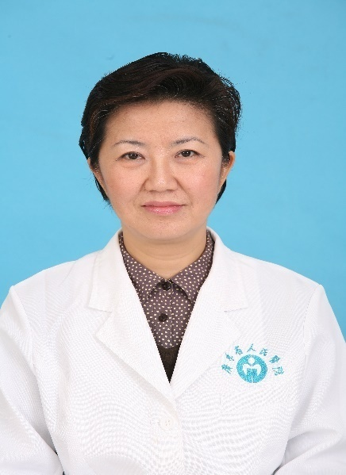
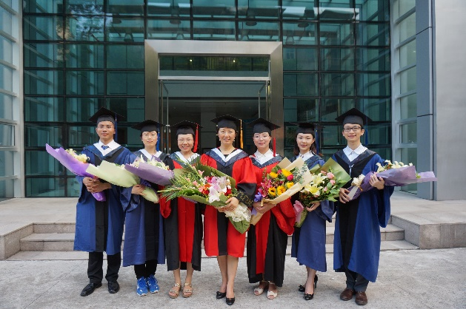
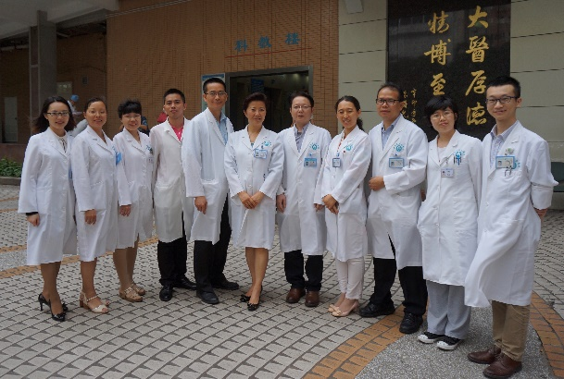
工作单位：华南理工大学医学院/华南理工大学第一临床学院（附属广东省人民医院）
王丽娟 一级主任医师、博士（硕士）生导师、博士后合作导师、国家临床重点专科学术带头人、国家重点研发计划首席专家、广东省医学领军人才、广东省人民医院神经科学科带头人、广东省神经科学研究所所长、中国医师协会神经内科医师分会副会长兼帕金森病及运动障碍学组组长、中华医学会神经病学分会帕金森及运动障碍学组副组长、广东省医师协会脑血管病医师分会主任委员，中国卒中学会移动医疗分会副主任委员
招生专业与类型
科研工作
学术博士：生物医学工程
学术硕士：临床医学、生物医学工程
研究方向： 主攻帕金森病、认知障碍、脑血管病生物标志物、神经影像、神经网络、神经调控等研究。
研究资助：为国家重点研发计划-重大慢性非传染性疾病项目首席PI、主持国家重点研发计划项目、国家自然科学基金、广东省自然科学基金、粤港澳联合创新领域项目、广州市重点实验室建设项目等科研项目十余项。
主要业绩：获国家科技进步二等奖、卫生部、国家教委、广东省科技进步一、二等奖7项次；在国内外学术期刊发表论文100余篇，获专利6项，软件著作权1项，申请发明专利7项。
教育与工作经历
1980.09-1985.07 上海医科大学（现复旦大学） 学士学位
1988.09-1991.07 贵阳医学院 （现贵州医科大学） 硕士学位
1993.09-1996.07 中山医科大学（现中山大学） 博士学位
学科发展
团结协作、开拓创新的研究团队，欢迎你共创佳绩！
广东省人民医院神经科为国家临床重点专科、卫生部首批专科医师培训基地、广东省医学重点专科、广东省临床重点专科、华南地区专科声誉排名第二（复旦版）、国家重点研发计划重大慢病专项牵头单位、国家疑难病症诊治能力提升工程建设项目单位（心脑血管）、国家卫健委高级卒中中心、中国医师协会神经内科骨干师资培训基地、广东省医师协会神经内科师资培训基地、中国帕金森病高级中心、广州市神经退行性疾病重点实验室。
Email: wljgd68@163.com
Tel: 020-83827812-10402
招生要求
性格开朗，勤奋好学，热爱神经病学专业，对神经科学临床及基础研究具有初步了解及探索兴趣。

Slide 19
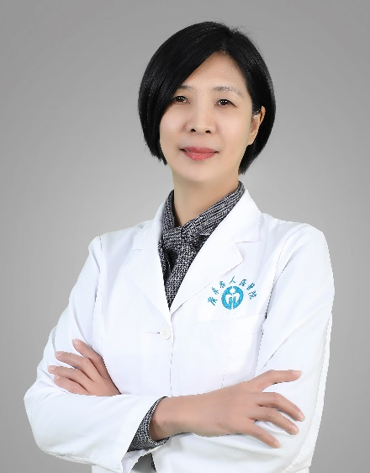
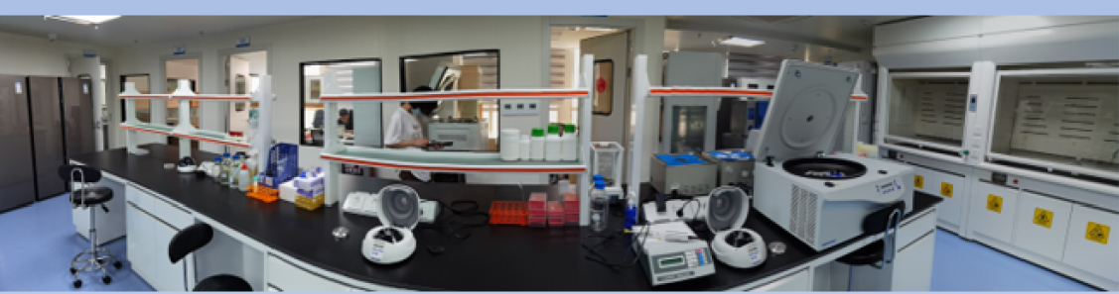
姓 名 张庆玲
研究员 博士生导师 博士后合作导师
广东省人民医院病理科主任、学科带头人
招生专业与类型(仅填写2022年招生专业
供学生参考)
科研工作
插入导师图片
专业硕士：临床医学
学术硕士：
研究方向:
1. 消化道肿瘤发生发展、转移机制
2. 病理人工智能开发和应用
3. 肿瘤单细胞测序
4. 肿瘤微环境
5. 肿瘤生物信息分析及应用
主要业绩:
主持国家自然基金6项，其它基金12项，在国际和国内期刊发表科研论文70余篇，被引3000余次，累计影响因子超过200，H指数19。
研究资助:
累计科研经费1300多万；在研基金2项。
教育与工作经历
广东省人民医院病理科学科带头人、病理科主任。
曾在南方医科大学从事教学、科研及临床病理诊断工作20余年；期间至MD安德森肿瘤中心完成三年半的访学。
学术团体任职
Tel: (20) 33971317
Email: zqllc8@126.com
-
中华医学会病理学分会国际交流合作工作委员会委员
世界华人医师协会检验与病理医师协会常委
中国抗癌协会肿瘤微环境专业委员会委员
广东省精准医学应用学会分子病理分会主任委员
广东省医学会病理学分会副主任委员
广东省临床医学会病理学分会副主任委员
教育部学位中心学位评审专家
Human genetics，Rare Tumors，Journal of Molecular Biology和Genesis等杂志审稿人。
此处可放团队照片或实验室照片
实验室实景图

Slide 20
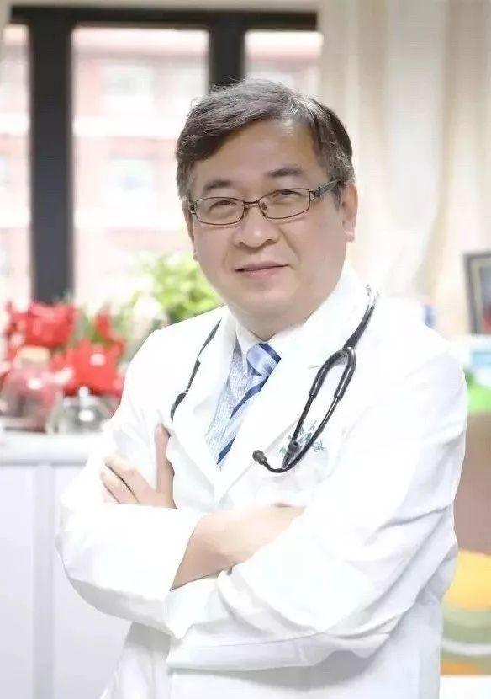
工作单位：广东省人民医院/广东省心血管病研究所
陈纪言
主任医师、教授，博士生导师
学术任职：广东省人民医院心内科主任、中国医师协会心血管内科分会副会长
招生专业与类型
科研工作
插 入导 师图 片
研究方向:
冠心病防治，介入手术并发症防治，造影剂所致急性肾损伤的防治，心肾综合征防治与分子机制
主要业绩:
长期从事心血管科临床工作和冠心病AKI的防治研究工作，主持并已结题AKI发病机制研究的国家自然基金面上项目和多中心冠心病AKI临床研究，研究基础扎实，实验能力雄厚，具备领导课题组开展实验研究的能力，已发表冠心病AKI研究相关SCI论文80余篇，获得已授权国家发明专利（AKI动物模型建立）及国家软件著作权（AKI防治软件），在JAMA internal medicine、Circ Cardiovasc Interv、Ann Transl Med等顶尖期刊发表多篇论著。
研究资助:
目前主持国自然面上项目1项，广东省登峰项目1项以及其他各级横向课题，总研究经费超600w。
学术型硕士：（1002）临床医学
教育与工作经历
1984.07-1996.12 广东省人民医院心内科医生
1996.12-2008.12 广东省人民医院心内科行政副主任
2003.09-2008.06 广东省心血管病研究所，博士
2008.12-2021 广东省人民医院心内科行政主任
2017-至今, 广东省冠心病防治研究重点实验室, 主任
2018-至今, 广东省心血管病中心副主任
Email: Chen-jiyan@163.com
学术团体任职
美国心脏病学杂志（JACC）中文版编委
欧洲心脏杂志（EHJ）编委
澳门大湾区心脏研究学会会长
中国医师协会心血管内科医师分会第五届委员会冠脉介入学组组长

Slide 21
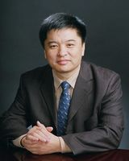
工作单位：
广东省人民医院（广东省医学科学院）
主任医师、教授、医学博士、博士后、硕士/博士生导师
陈汝福
广东省医学科学院副院长，广东省人民医院大外科科主任、胰腺中心主任
招生专业与类型(仅填写2022年招生专业
供学生参考)
科研工作
研究方向:胰腺癌的早期诊断；胰腺癌神经浸润、侵袭转移的分子机制，以胰腺癌独特的能量代谢模式、肿瘤免疫逃逸及肿瘤微环境为模型，非编码RNA精准调控为切入点，探讨胰腺癌的独特分子机制。
主要业绩:获省部级科技成果奖3项，以第一作者或通讯作者发表SCI论著50余篇，其中影响因子大于10分的原创性论著8篇。
研究资助: 国家自然科学基金面上项目3项，国家高科技计划(863)2项，省部级课题11项；广东省人民医院“登峰计划专项”临床科学家人才引进项目经费1500万，重点项目经费300万。总科研经费2000余万。
培养学生：已培养博士20余名，硕士30余名，博士后8名。
团队简介：针对胰腺癌的独特生物学分子机制，本团队肿瘤微环境出发，探讨肿瘤相关巨噬细胞及肿瘤相关成纤维细胞通过外泌体介导、旁分泌、近分泌等作用调控胰腺癌细胞的表观修饰及代谢重编程，探讨ncRNA的表观修饰介导能量代谢的重编程，最终促进胰腺癌的神经浸润独特生物学行为，后续重点奠定“阻断胰腺癌重要能量代谢途径+靶向纤维炎性微环境”、“遏制表观修饰+神经淋巴清扫”、“阻断肿瘤微环境的交互+肿瘤免疫活化”等组合治疗模式，以打破肿瘤单一靶向诊治疗效欠佳的局限，为胰腺癌的精准治疗迎来新时代。
学术硕士： 临床医学
教育与工作经历
1979.09-1983.06 潍坊医学院 -学士
1995.09-2000.06 同济医科大学-硕士/博士
2000.09-2002.09 中山大学孙逸仙纪念医院-博士后
2002.10-2019.09 中山大学孙逸仙纪念医院-副院长、科主任
2019.10至今 广东省人民医院-医科院副院长、科主任
学术团体任职
Tel: 18922182828
Office: 广东省人民医院主体楼835
Email:chenrf63@163.com
中国抗癌协会胰腺癌微创与综合治疗分会主委
中国抗癌协会胰腺癌专委会副主委
中国医师协会胰腺病学专委会副主委
中国医促会胰腺疾病分会副主委、胰腺疾病微创治疗学组副组长
中国医药教育学会腹部肿瘤专委会副主委
广东省医师协会胰腺病专业医师分会主委
广东省基层医药学会会长
广东省基层医药学会肝胆胰微创分会主委
广东省抗癌协会胰腺癌专委会主委
广东省医学会外科学分会副主委
《中华胰腺病杂志》副总编
学科简介
全国临床重点专科
广东省医师协会胰腺病学专业医师分会主委单位

Slide 22
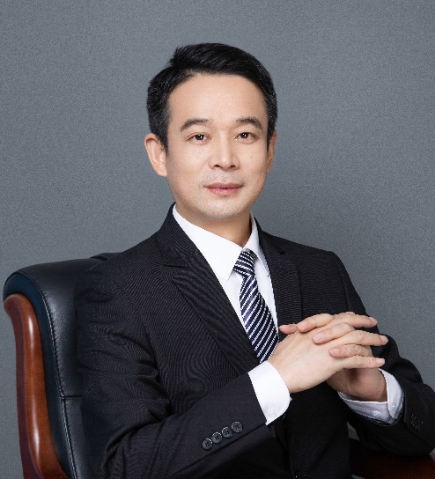
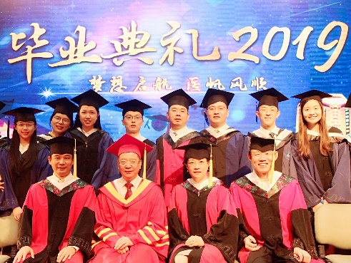
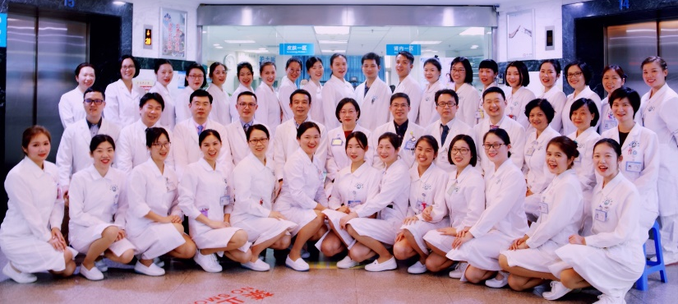

工作单位：华南理工大学医学院/广东省人民医院
王文健
主任医师、博士生导师、博士后合作导师。诊断教研室主任、内科党总支副书记。
学术任职：广东省医学会内科学分会副主委、粤港澳大湾区内科医师联盟副主席
广东省医学会肾脏病学分会第10届委员、第9届青委会副主委
招生专业与类型
科研工作
插 入导 师图 片
学术型博士：生物学
学术型硕士：临床医学（内科肾脏病专业）
专业型硕士：临床医学（内科肾脏病专业）
研究方向: 1.糖尿病肾病的基础与临床研究
2.单克隆免疫球蛋白相关肾病的基础与临床研究
（淀粉样变性、LCDD、HCDD、PGNMID等）
主要业绩: 1. 在Cell Metabolism、Kidney International、JBC、
Diabetes Res Clin Pract、Diabetes Ther、JCMM、AJP
等发表论文 100篇，其中SCI论文42篇，累计影响因子180。
2.主编人民卫生出版社《糖尿病肾病》、副主编《IgA肾病》
3.获得广东省科技进步奖3项、国家发明专利4项
研究资助: 1.国家自然科学基金面上项目（82170731、8191001198）
2. 广东省高水平医院建设登峰计划项目等（DFJH201908）
教育与工作经历
1987.09-1992.06 安徽皖南医学院临床医学系 学士
1992.07-1999.08 皖南医学院附属医院 医师、主治医师
1999.09-2004.06 中山大学 博士
2008.03-2010.9 美国贝勒医学院肾内科 博士后
2004.7-至今 广东省人民医院肾内科 主任医师
电话：
13928985527
办公室：
广东省人民医院主体楼1435
电子邮件：
wwjph@126.com
招生要求
热情欢迎有远大的职业理想、有持之以恒的吃苦耐劳精神、性格开朗、热爱专业、有良好的团队协作精神的青年菁英加入我们的团队！

Slide 23
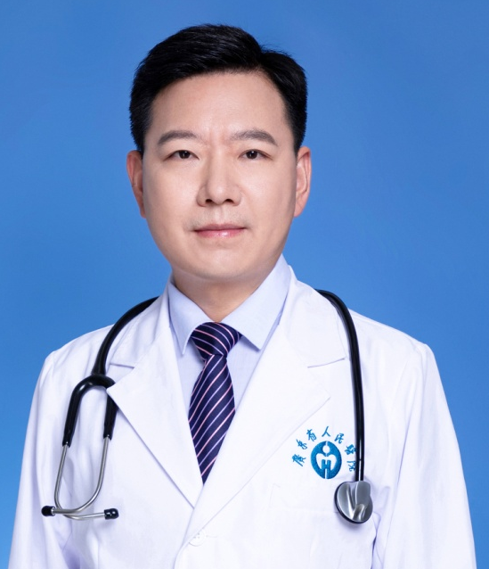
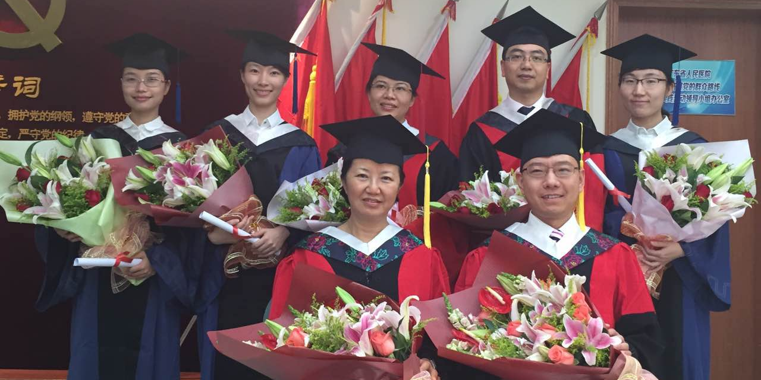
工作单位：华南理工大学医学院/华南理工大学医学院附属广东省人民医院
张玉虎
主任医师、教授，博士生导师、神经科主任、广东省神经科学研究所副所长
学术任职：中国医师协会神经内科医师分会帕金森病及运动障碍学组委员兼秘书
中华医学会神经病学分会帕金森病及运动障碍学组秘书
招生专业与类型
科研工作
学术型博士：生物医学工程
学术型硕士：临床医学（神经病学）
研究方向：帕金森病及运动障碍、神经遗传病的应用基础及临床研究。
主要业绩：广东省首批杰出青年医学人才、2017年获中国杰出神经内科医师—青年医师奖；获广东省科技进步二等奖1项；获湖南省优秀博士学位论文奖1项；在国内外学术期刊发表论文100余篇；参编著作5部。
研究资助：先后主持国家自然科学基金、广东省自然科学基金重点项目、广州市民生科技攻关计划项目、高水平医院建设项目等课题17项；参与国家重点研发计划、国家自然科学基金等国家级、省市级项目十多项。
教育与工作经历
1993.9-1998.7 济宁医学院 学士学位
2000.9-2005.7 中南大学 博士学位
2005.9-至今 广东省人民医院神经科
2010.7,2010.11 澳大利亚墨尔本大学皇家墨尔本医院
神经科亚专科培训
2015.3-2016.3 加拿大不列颠哥伦比亚大学 访问学者
Tel: 020-83827812-10403
Office: 科教楼四楼417
Email:yhzhangsd@126.com
招生要求
性格开朗，善于沟通，富有探索精神和团队协作精神，热爱神经内科专业

Slide 24
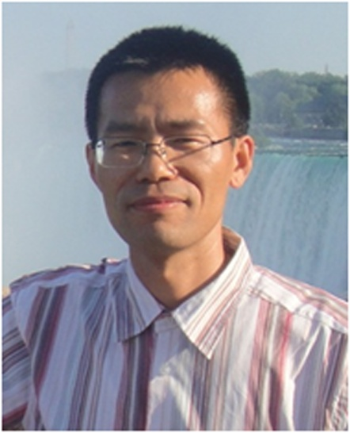
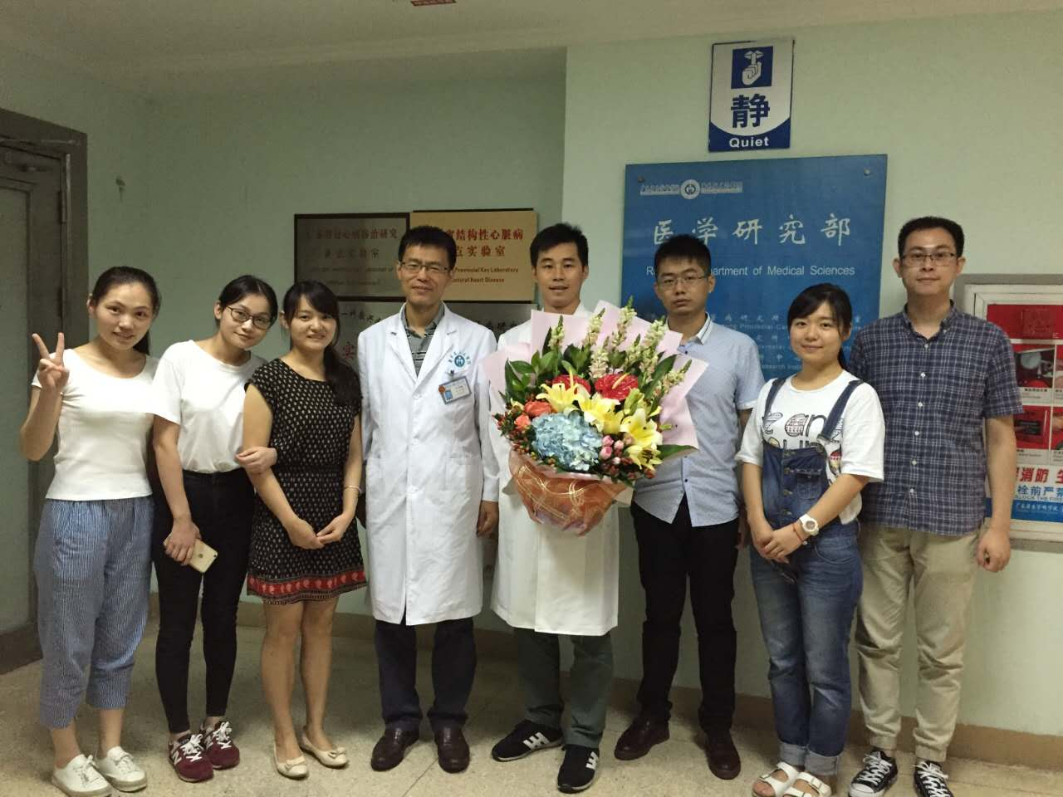
单志新
研究员、博士生导师
招生专业与类型
科研工作
专业： 临床医学，药学
类型： 学术硕士、博士
专业硕士（药学）
研究方向：炎症因子和非编码RNA（ncRNA）在心肌重构和心
肌细胞保护中的作用机制研究。
主要业绩：发表SCI论文39篇，主要研究成果发表于Cardiovas Res. BBA, Mol Ther Nucleic Acids., JCMM, Metabolism等国内外学术期刊。获得国家发明专利2项。培养了硕士、博士研究生23名。
研究资助: 曾主持完成7项国家自然科学基金(NSFC)面上项目，目前，主持在研NSFC面上项目1项。
教育与工作经历
1991 哈尔滨师范大学 生物学学士
1995 哈尔滨师范大学 动物学硕士
中山医科大学 理学博士
2009.11-2010.12 加拿大西安大略大学 药理学博士后2001 – 至今 广东省人民医院 医学研究部
Email: zhixinshan@aliyun.com
主要社会兼职：目前是中国病理生理学会生物活性小分子专业委员会常务委员、中国生物化学与分子生物学会脂质与脂蛋白专业委员会委员、中国病理生理学会心血管专业委员会青年委员、国际心脏病研究会（ISHR）中国分会执委会青年委员、国际心脏病研究会（ISHR）中国转化医学工作委员会委员、中国中药协会微循环用药专业委员会常务委员、中国医疗保健国际交流促进会精准心血管病分会青年委员、广东省病理生理学会常务理事、广东省药理学会理事、广东省医学会心血管病学分会基础研究学组副组长。

Slide 25
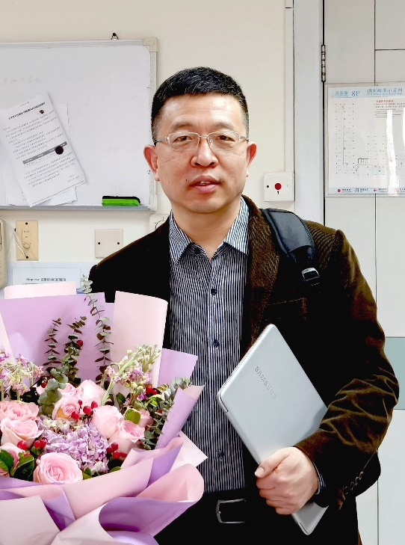
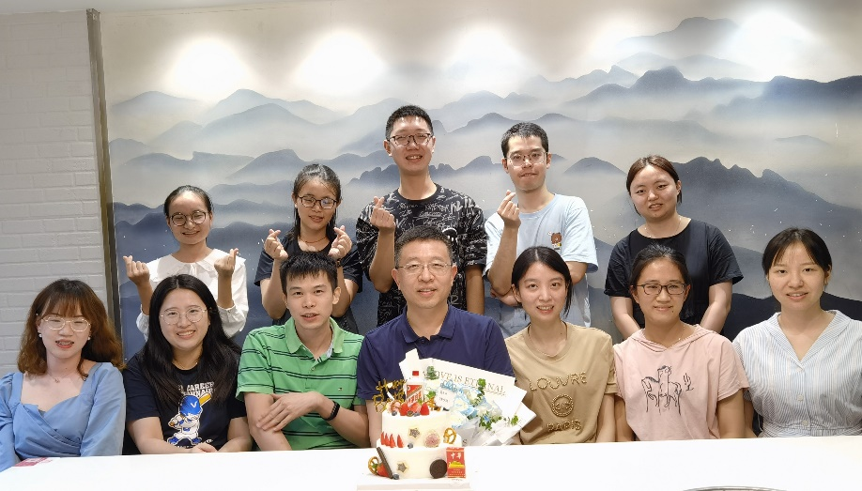
姓 名 王树水
主任医师 硕士研究生导师
广东省心血管病中心副主任、广东省儿童心脏中心副主任
广东省人民医院、广东省心血管病研究所心儿科主任
招生专业与类型
科研工作
学术型硕士：儿科学（儿科心血管病方向）
研究方向: 儿科心血管病人工智能研究
先天性心脏病微创介入手术治疗及超声诊断
主要业绩: 曾获得国家科技发明二等奖、省科技进步一等奖。先后
在欧洲超声医学杂志、美国超声杂志、日本儿科杂志、
国际心脏病学杂志、罕见病杂志等发表SCI论文
研究资助: 国家自然科学基金面上项目
省市科技计划项目、省自然科学基金
教育与工作经历
先后在山东医科大学、广东省心血管病研究所获得医学学士、硕士、博士学位
从事儿科心血管病临床及研究工作20余年
学术团体任职
亦师亦友，欢迎加入我们的团队
广东省介入性心脏病学会结构性心脏病分会候任主委
广东省医师协会儿童心血管医师分会常务
中华医学会儿科分会心血管学组委员
广东省医学会儿科分会心血管学组组长
Tel: (20) 83827812-10810
Email: wsscome@126.com

Slide 26
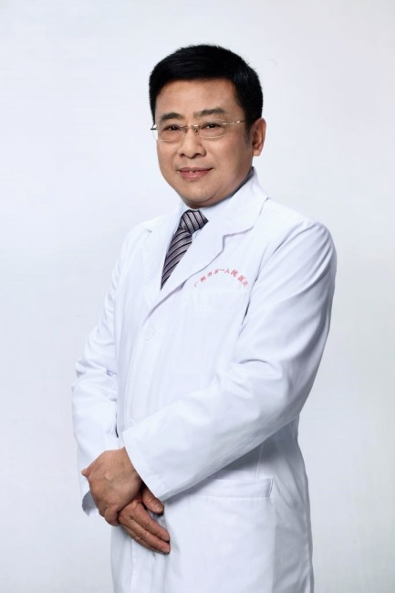
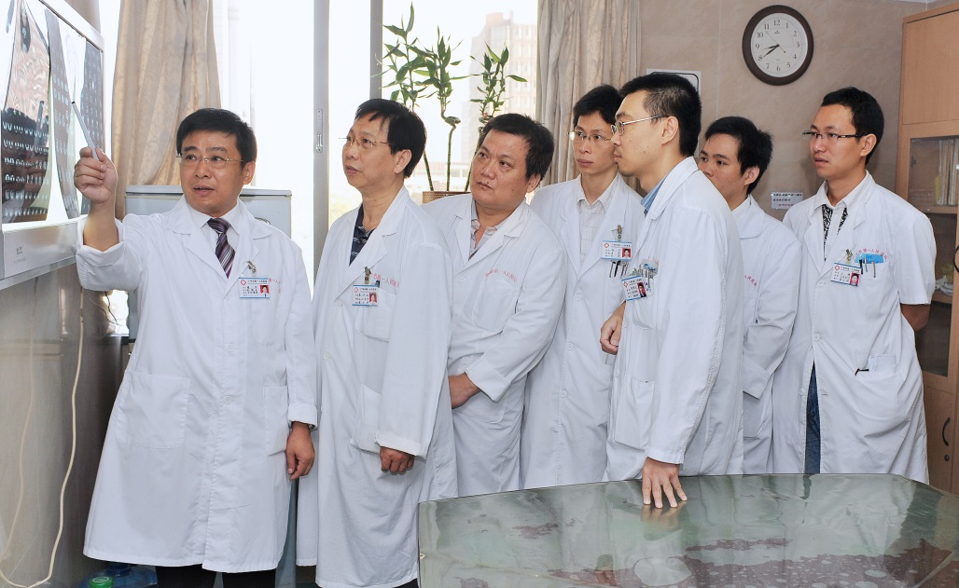
曹杰
教授、主任医师、博士(硕士)研究生导师、国务院政府特殊津贴获得者
华南理工大学附属第二医院(广州市第一人民医院)院长兼书记，广州消化疾病中心主任
华南理工大学医学院副院长，华南理工大学消化疾病研究所所长
招生专业与类型
科研工作
学术博士：生物医学工程
学术硕士：临床医学
研究方向：胃癌、结直肠癌的手术治疗及微创治疗
结直肠癌的分子学发生机制。
主要业绩：作为第一完成人荣获广东医学科技奖一等奖、广州市科技进步一等奖和广东省科技进步二等奖各1项，作为主要参与人获得卫生部、省市科技进步奖6项；培养硕士、博士和博士后30多名；在国内外学术期刊发表论文150余篇，其中SCI收录40余篇，最高单篇影响因子27.401；主编著作1部。
研究资助:先后主持国家自然科学基金、卫生部医药卫生科技发展研究中心项目等国家及省部级科研项目10余项。
教育经历
1986 江西医学院 临床医学，学士
1992 中山医科大学 外科学，硕士
2007 华中科技大学同济医学院 外科学，博士
2010 华中科技大学同济医学院 管理学，博士
学术团体任职
Tel: (20)81048188
Email: czhongt@126.com
eycaojie@scut.edu.cn
广东省医学会副会长
广东省医师协会副会长
广东省医院协会副会长
广州市医学会普通外科学分会主任委员
广东省医学会结直肠肛门外科学分会副主任委员
《中华胃肠外科杂志》编委
《中华实验外科杂志》编委
《中华普通外科学文献》编委

Slide 27
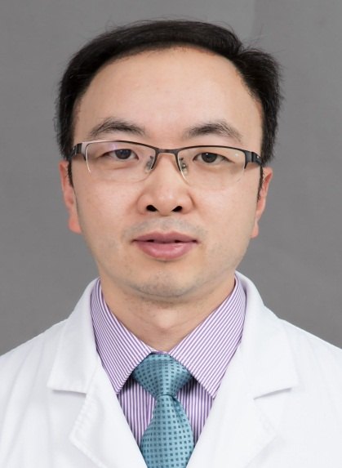
魏新华
主任医师、硕/博士生导师
附二院放射科主任/影像支部书记
招生专业与类型
科研工作
学术硕士：临床医学（影像医学与核医学）
研究方向:
脑成像新技术、机器学习技术在神经系统疾病中研究及应用
帕金森病，青少年抑郁症神经机制
主要业绩:
采用磁共振新技术结合机器学习方法对阈下抑郁、青少年重型抑郁、帕金森病及吞咽障碍等神经机制进行了系列研究。发表学术论文100多篇，其中第一作者或通讯作者SCI论著30余篇。
研究资助:
近5年来，主持或作为主要成员参与国家自然科学基金、国家科技部重大项目、省自然基金、市科技计划项目等10余项。
专业硕士：临床医学（影像医学与核医学）
教育与工作经历
2000 南华大学医学院 临床医学 学士
2003 广西医科大学 影像医学与核医学 硕士
2007 首都医科大学 影像医学与核医学 博士
2013 美国韦恩州立大学 访问学者
Tel:
(20) 81048873
15918750488
Email: weixinhua@aliyun.com
eyxinhuawei@scut.edu.cn
社会兼职
中华放射学会神经学组委员
中国康复医学会阿尔茨海默病与认知障碍康复专业委员会常务委员
广东省放射学会常委兼秘书长
广东省抗癌协会肿瘤影像专业委员会副主任委员
广东省医院协会影像专业委员会副主任委员
广东省转化医学会影像分会主任委员
广东省医师协会放射科医师分会常委

Slide 28
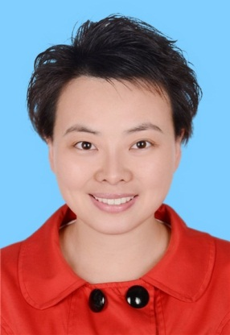
何 凤
副主任医师 副教授 硕士研究生导师
华南理工大学附属第二院肾内科 副主任
招生专业与类型
科研工作
学术硕士：临床医学（肾脏病学）
专业硕士：临床医学（肾脏病学）
研究方向: 基于分子生物学和临床数据库，主要从事（1）糖尿病肾病发病机制研究；（2）糖尿病肾病早期诊断及预后分析研究。
主要业绩: 近5年以第一作者/通讯作者，在J Exp Med., Diabetologia、Am J Kidney Dis., Oncogene 等国际著名杂志发表SCI论著19篇。指导研究生3名。
研究资助: 主持国家自然科学基金 3项、广东省杰出青基金项目。
国际合作: 与耶鲁大学医学院建立友好的研究合作关系，为研究生国际联合培养奠定基础。
教育经历
2001.09-2006.07 南昌大学 临床医学 学士
2006.09-2009.07 南方医科大学 内科学 硕士
2010.09-2013.07 中山大学 内科学 博士
2014.05-2016.10 美国耶鲁大学 博士后
代表性论文
Tel: 13580317752
Email: hefengmm@163.cm
传道
系统的课题跟踪讨论
扎实的实验技能培训
授业
国内外学术交流机会
良好的国际合作关系
解惑
和谐的师生关系
和睦的同学情谊
1. Mitophagy-mediated adipose inflammation
contributes to type 2 diabetes with hepatic insulin
Resistance. J Exp Med. , 2021, 218(3):e20201416. (JCR一区，IF 14.307)
2. CCR2-engineered mesenchymal stromal cells accelerate diabetic wound healing by restoring immunological homeostasis. Biomaterials. 2021;275:120963. (JCR一区，IF 12.479)
3. MiR-135a promotes renal fibrosis in diabetic nephropathy by regulating TRPC1. Diabetologia, 2014, 57(8):1726-36. (JCR一区，IF 10.122)

Slide 29
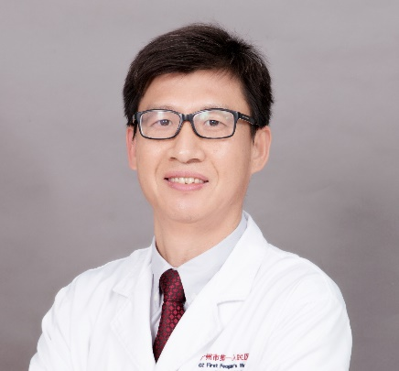
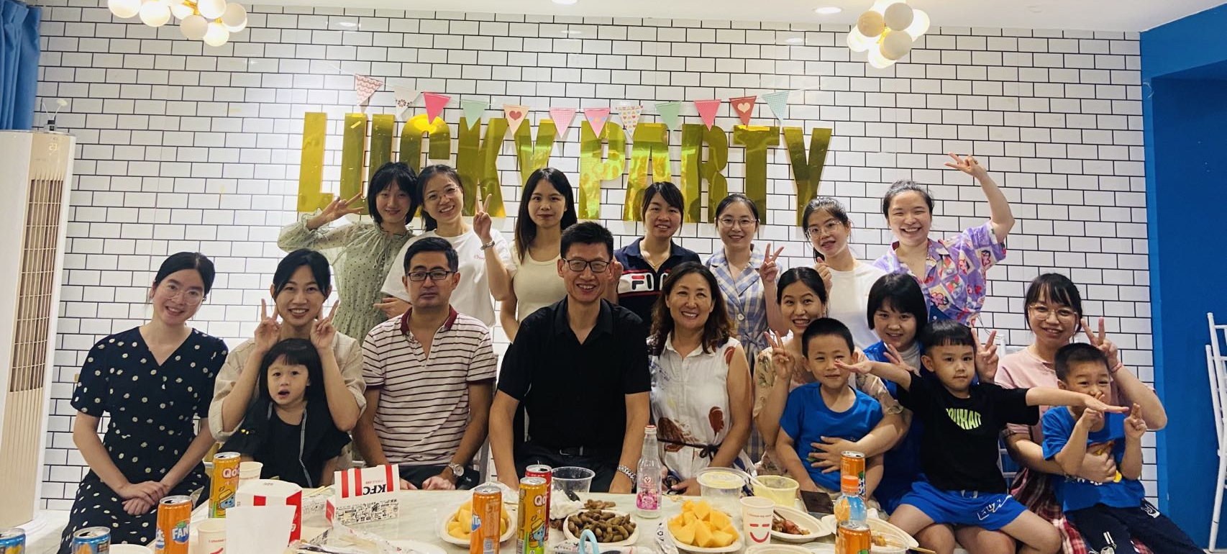
周永健
医学博士，主任医师，教授，博士生导师
广州市第一人民医院消化内科，国家临床重点专科，科主任
广州市卫健委高层次医学重点人才，广州市卫健委消化病重点学科带头人
招生专业与类型
科研工作
学术型硕士：临床医学
研究方向：消化内科学。
主要业绩： 2016年获广东省科技进步三等奖、2012年获广州市科技进步一等奖，广州市第一人民医院院管优秀科技人才（2003-2010），广州市第一人民医院年度十大学习标兵（2008）。近年在国内外期刊发表论文100余篇，其中SCI收录40多篇。参编论著3篇，编写指南/专家共识12篇。
研究资助：主持国家自然科学基金2项（82170585、81970507）、广东省自然科学基金2项、广东省科技项目4项、广州市科技项目6项。
教育与研修经历
1986.07-1991.07 徐州医科大学 学士
.08-1996.07 上海交通大学医学院消化研究所 硕士
2004.08-2008.07 中山大学医学院 博士
.11-2007.11 美国Alabama大学Birmingham分校
医学院 访问学者
.06-2014.07 西班牙Hospital Universitario
Vall d'Hebron 访问学者
Tel: 13503060150
Email: eyzhouyongjian@scut.edu.cn
学术团体任职
国家消化道早癌防治中心成员单位首席专家
国家炎症性肠病诊疗区域中心（IBDQCC）主任
中华医学会肝病分会委员、消化分会胰腺学组委员
中国医师协会消化内镜介入分会委员
广东省医学会肝病分会主任委员、自身免疫肝病学组组长、内镜分会常委
广东省医师协会消化内镜学分会副主任委员、肝病委员会副主任委员、免疫肝与脂肪肝学组组长
广州市医学会肝病学分会副主任委员、消化分会副主委
广州市医师协会内镜分会主任委员

Slide 30
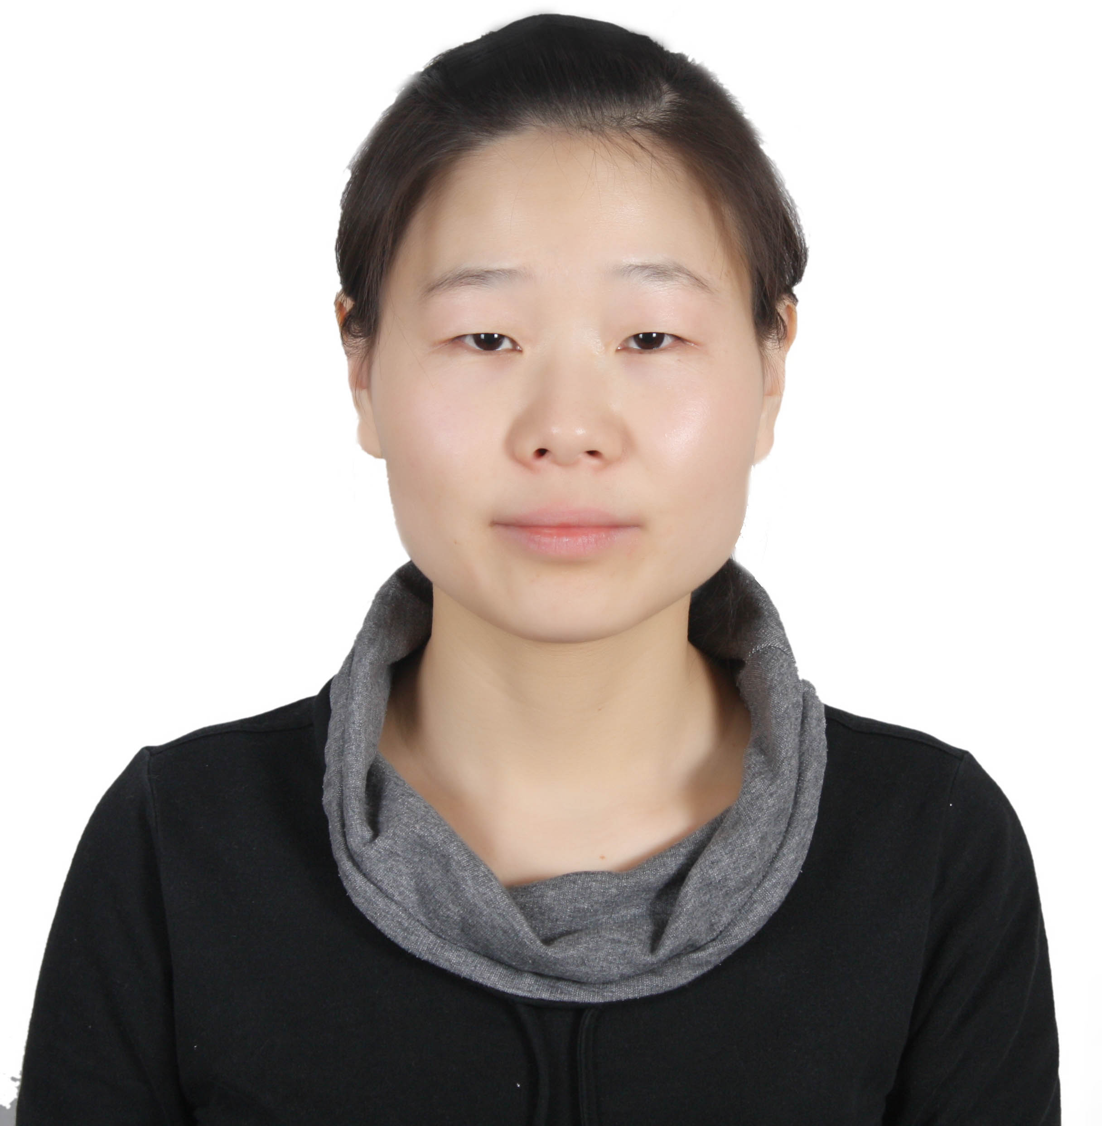
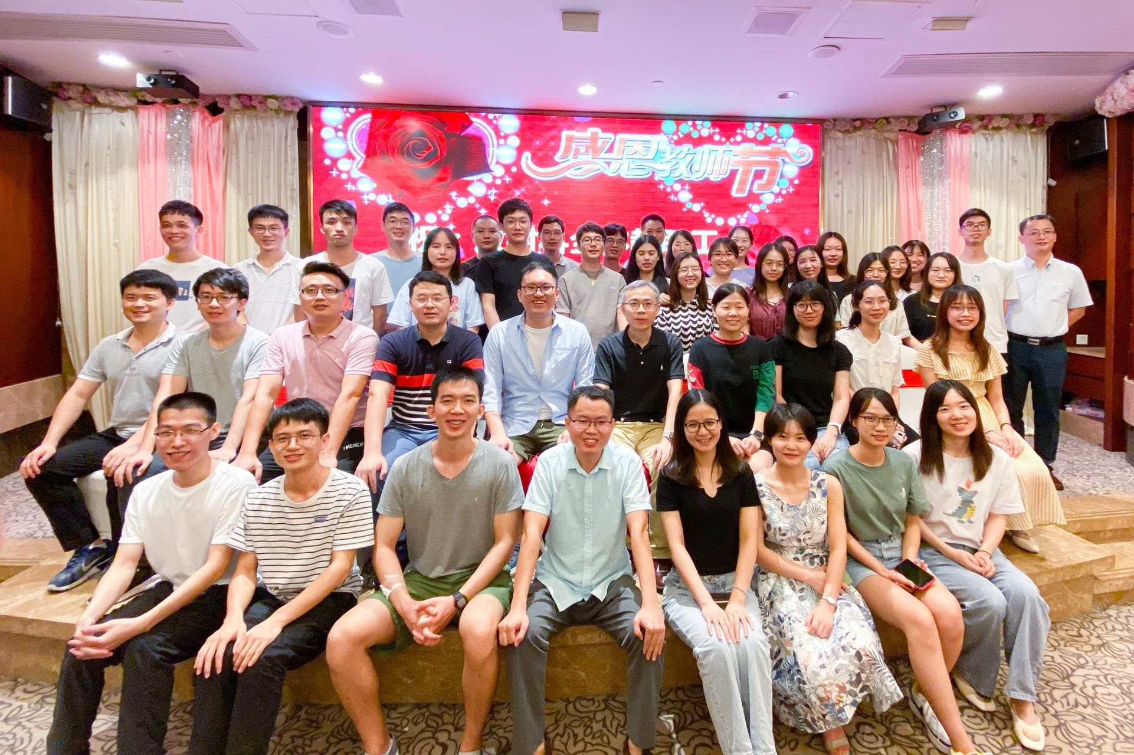
陈鑫
副主任医师 硕士研究生导师
市一医院放射科
招生专业与类型(仅填写2022年招生专业
供学生参考)
科研工作
插入导师图片
专业硕士：影像医学与核医学
学术硕士：影像医学与核医学
研究方向: 医学图像大数据挖掘研究；磁共振功能成像
主要业绩: 以第一或通讯(含共同)发表SCI论文10余篇，参与申请国家发明专利8个，获2020年度广东省科技进步一等奖(第六完成人)
研究资助: 国家自然科学基金面上项目1项
广州市科技计划重点项目1项
教育与工作经历
2017.09-2020.12，南方医科大学，博士学位
2011.09-2014.07，南方医科大学，硕士学位
2006.09-2011.07，山西医科大学，学士
2014.11-至今，广州市一放射科，医生
学术团体任职
中华医学会放射学分会心胸学组Youth Club 委员
广东省医学会放射学分会分子影像与大数据学组委员
Tel: (20) 81048816
Email: wolfchenxin@163.com
此处可放团队照片或实验室照片

Slide 31

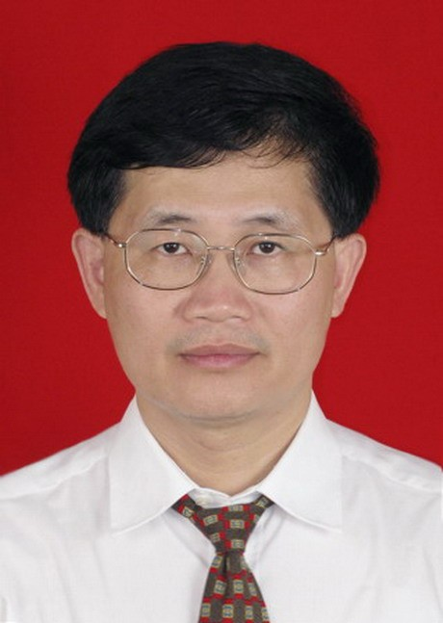
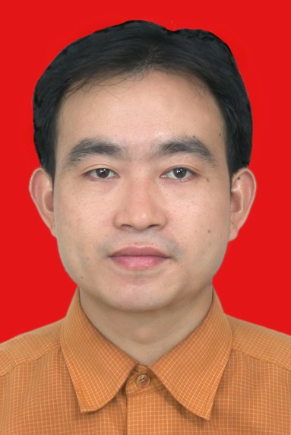
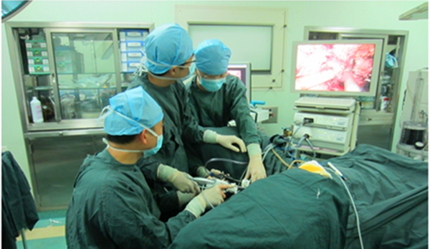
李旺林 主任医师、硕士生导师
广州医师协会普外分会 主任委员、中国抗癌协会康复会中西医结合分会副主任委员、中国抗癌协会微生态营养学组副组长、广东省医院协会结直肠肿瘤专业委员会副主任委员、广州医师协会微创外科分会副主任委员、广州市医学会胃肠外科分会副主任委员、广东省医学会结直肠肛门疾病学组副组长
招生专业与类型
科研工作
学术硕士：临床医学（外科学）
研究方向：结直肠肿瘤与炎症性肠病的临床与基础研究
主要业绩：《肿瘤微生态学》主编、《中华炎性肠病杂志》编委、《Annal of Laparoscopic and Endoscopic Surgery》section editor、《Oncotarget》、《Journal of Nutritional Oncology 》、《中华实验外科杂志》《实用医学杂志》审稿专家；在国内外学术期刊发表论文100余篇，SCI收录60余篇。
研究资助: 获广东省自然科学基金项目（2015/08－2018/08）、广州市科技攻关项目（2018/07-2021/06）、广东省自然科学基金粤桂联合基金重点项目（2021/07-2024/06）、广州市科创委重点项目（2022/0-2024/04）、广州市科创委科技创新平台建设项目（2018-2023）、广州市临床特色技术项目（2020.1-2022.12）。
教育经历
1993.09-1998.06 南昌大学 学士学位
2002.09-2005.06 广州医学院 硕士学位
2008.09-2011.06 中山大学 博士学位
2009.07-2010.08 哈佛大学麻省总医院 访问学者
2015.07-2017.01 克利夫兰医学中心 访问学者
Tel: 13794365151
Email: 421255910@qq.com
获2021年获广东省医学科学一等奖、2008年11月广州市科技进步一等奖、2009年7月广东省科技进步二等奖、2002年赣州市科技进步三等奖；2010年纳入广州市卫生局局管优秀人才和广州市第一人民医院院管优秀科技人才管理;广州市高层次卫生人才; 广州市医学重点人才; 岭南名医; 羊城好医生; 广东省杰出青年医学人才

Slide 32

姓 名 刘勇
研究员 硕士研究生导师
广州市第一人民医院 神经科学与健康实验室(LNHD.org)
招生专业与类型(仅填写2022年招生专业
供学生参考)
科研工作
插入导师图片
研究方向:
双光子在体脑成像技术
神经免疫调控在健康和疾病中的作用；
麻醉机制；
老年痴呆的机理与干预；
间断禁食在健康和疾病中的作用。
主要业绩:
Nature Neurosci 2019 (PMID: 31636449)
Nature Neurosci 2022 (PMID: 34916658)
Nature Com., 2019 (PMID: 31015456)
J Neurosci, 2017 (PMID: 28123022)
研究资助:
国自然优秀青年科学基金项目(海外)
国自然面上项目
学术硕士： 临床医学/生物医学工程
教育与工作经历
湖南师范大学(本科)：生物科学
中山大学医学院(硕博)：生理学
美国衰老研究所(博士后)：神经退行性疾病
美国梅奥医学中心(博士后)：神经免疫
Tel: 19898022212
Email: liuy6@foxmail.com
学术团体任职
广东省医学会/疼痛学会/临床基础转化学组：副组长

Slide 33


工作单位：华南理工大学医学院/华南理工大学医学院附属第二医院
贾林 教授（二级）、主任医师、博士生（硕士生）导师
华南理工大学附属第二医院南沙医院院长，广州消化疾病中心（南沙负责人），广东省医学领军人才和广州市高层次卫生重点人才
招生专业与类型(仅填写2022年招生专业
供学生参考)
科研工作
研究方向:
1. 重症急性胰腺炎、高脂血症性胰腺炎等疾病诊治及微生态研究
2.行为消化病学以及难治性功能性胃肠病的诊治研究
主要业绩：迄今以第一作者或通讯作者发表论文逾百篇，其中英文文章近40篇（总IF近100），中华医学会系列文章逾40篇。主编或副主编专著7部。以第一负责人荣获2004年广州市科技进步二等奖1项、广东省科技进步三等奖1项；2010年广东省科技进步二等奖1项；2012年广东省科技进步三等奖1项；2016年广州市科技进步二等奖1项。
研究资助:先后主持国家自然科学基金及省部级科研项目等10余项。
专业硕士：临床医学
学术硕士：临床医学
教育与工作经历
(1) 1982-9至1987-7, 南昌大学医学院, 学士
(2) 1989-9至1992-7, 中山大学, 硕士
(3) 1997-9至2000-7, 中山大学, 博士
(4)1992-9至2009-4，广州市第一人民医院消化内科、主任医师、博导、鹤洞分院院长
(5)2009.05-至今 华南理工大学附属第二医院南沙医院，院长
(6)2014年赴美国Johns Hopkins Hospital研修
Tel: 13925012853
Email: eyjialin@scut.edu.cn
学术团体任职
中华医学会行为医学分会常委兼行为消化病学组组长；广东省医学会行为医学分会主委，中国整合医心联盟副理事长；中国医师协会胰腺病专业委员会常委；中国医促会胃食管反流病分会常委；聘任《中华胰腺病杂志》、《中华诊断学电子杂志》、《中华临床医师杂志电子版》、《World J Gastroenterology》等杂志编委；广东省医学领军人才。

Slide 34




李 宁
副主任医师，硕士研究生导师
广州市第一人民医院/华南理工大学附属第二医院 肝胆外科二科
招生专业与类型
科研工作
插 入导 师图 片
学术型硕士：临床医学 专业：肝胆胰外科
研究方向:
1、肝细胞癌的临床和应用基础研究
2、肝脏外科中的肝脏保护策略和机制
主要业绩:
在European Journal of Surgical Oncology、Frontiers in Oncology、Hepatology Research等杂志发表论文多篇，总影响因子近30分
所发表研究论文单篇最高被引用100余次，为欧洲肝脏外科ERAS指南作为循证医学证据引用
研究资助:
国家自然科学基金青年项目、广东省基础与应用基础研究基金项目、广州市科技计划项目等
教育与工作经历
2007.09-2009.06 中山大学 硕士
2009.09-2012.06 中山大学 博士
2012.06- 至今 华南理工大学附属第二医院（广州市第一人民医院）肝胆外科 副主任医师
学术团体任职
中国抗癌协会肝病委员会青年委员
广州市医学会肝胆外科学分会常委兼秘书
广东省医学会肝胆外科分会肝转移学组委员
Tel: 13430397255
Email: lynn2012@126.com

Slide 35


张朝军 主任医师 教授 博士研究生导师 解放军总医院第六医学中心普通外科主任
中国健康管理协会胃肠道肿瘤防治与管理专业委员会、中国医师协会外科医师分会肥胖和代谢病外科医师委员会、中国医师协会结直肠肿瘤专业委员会、结直肠肿瘤专业委员会机器人学组、北京市医学会外科学分会胃肠外科学组
招生专业与类型
科研工作
学术硕士：临床医学（外科学）
研究方向: 胃肠道肿瘤的微创外科治疗，肠黏膜屏障的损伤与修复
主要业绩:
在机器人腹腔镜胃食管结合部癌的根治性手术，超低位直肠癌的微创保肛手术（ISR），腹膜后肿瘤切除联合脏器切除人工血管置换，双镜联合精准肿瘤微创治疗等领域为国内领先，首创了完全腹腔镜下的“β”型毕Ⅱ胃肠吻合新技术，开展了国内首例全腹腔镜下胃食管结合部癌经腹左侧膈肌切开全胃切除术，获得包括3项国家自然科学基金及军事医学创新研究项目等多项国家级及省部级基金的资助，可支配经费近400万。曾在美国密歇根大学医学院及克利夫兰医学中心进行胃肠外科临床和基础的研究，并进行手术的交流，共发表SCI论文17篇，其首次发现的CD44+ CD24+胃癌干细胞，被包括Nature Reviews Drug、Cancer Letter等知名杂志引用54次
教育与工作经历
1986.9－1991.7 西南医科大学. 学士
1994.9－1997.7 第三军医大学 硕士
2001.9－2005.7. 第三军医大学 博士
2007.10-2008.10 美国密歇根大学 博士后
2008.10-2008.11月 美国克利夫兰医学中心结直肠外科访问学者
在研课题
1、Pendodontalis调控Lnc-AC093817/SHP1轴促进Hp/CagA介导的胃黏膜屏障损伤在胃癌发生中的作用机制研究，主持，55万元，国家自然科学基金面上项目，2020-2023
2、海上医疗救护模拟仿真及其关键技术系列研究子课题：腹部开放性合并海水侵泡伤模拟研究，主持，200万，全军后勤重大项目，2016年-2021年
3、水系灾害救援中腹部损伤治疗方案标准化与研发便携内镜设备的研究，军事医学创新研究项目，100万，2019-2021
4、海战创伤继发感染机制及防护关键技术研究、军事医学创新研究项目，30万，2019-2021
Tel: 18600317036
Email:
1939618043@qq.com

Slide 36



陈蕾
主任医师 教授 硕士研究生导师
中国人民解放军总医院第六医学中心妇产科主任
招生专业与类型(辅助生殖、妇科肿瘤及内分泌)
科研工作
学术硕士：临床医学（妇产科学）
研究方向: 辅助生殖、妇科肿瘤及内分泌
主要业绩: 承担国家自然科学基金、中国博士后基金、首都发展基金、“863”课题及军队“十二五”、“十三五”及 全军计生重大专项及科技部重点研发项目等。荣获国家自然科学二等奖及军队医疗成果二等奖等。在国内外发表学术论文约70余篇，第一及通讯作者发表SCI 20余篇，出版专著2部。曾多次代表军队赴海外执行军事医疗任务。2015年获“京城好医生”称号，2018年获个人“三等功“2021年获”解放军总医院第六医学中心杰出贡献奖”。
研究资助: 目前主持国家自然科学基金课题2项、首都卫生发展重大专项1项、军队课题 4项。
教育与工作经历
1984-1989 石河子大学临床医学专业 学士（5年）
1996-1999 第四军医大学妇产科专业 硕士（3年）
1999-2002 第四军医大学胚胎学专业 博士（3年）
2002-2004 清华大学分子生物学专业 博士后（2年） 2004-至今 中国人民解放军总医院第六医学中心
妇产科主任医师，教授
Tel: 18600310261
010-66957651
Email: 3313400243@qq.com
学术团体任职
中国医药教育协会生殖内分泌专业委员会 副主任委员
北京妇产学会 副主任委员
中国优生科学协会生殖医学与伦理学分会 委员
《中华全科医学杂志》 编辑
此处可放团队照片或实验室照片

Slide 37

张夕凉
副主任医师 副教授 硕士研究生导师
中国人民解放军总医院第六医学中心普通外科甲状腺、乳腺亚专科负责人
招生专业与类型
科研工作
插入导师图片
学术型硕士：临床医学（外科学）
研究方向：乳腺、甲状腺疾病，具体如下：
1、纳米探针示踪下“精准外科”的理论与实践研究
2、肿瘤影像学可视化模型的制作及临床应用
3、肿瘤大数据的收集与统计，医疗咨询程序的开发与应用
主要业绩：现为科室甲状腺、乳腺业专业负责人，每年完成甲状腺、乳腺手术500余例。近5年发表SCI论文3篇，国内核心期刊发表10余篇，撰写医学专著两部。
研究资助：
1、承担首都临床诊疗技术研究及示范应用（原首特基金）1项（2019年），经费50万元；
2、承担解放军总医院第六医学中心院内创新培育基金1项（2019年），经费8万元。
教育与工作经历
1995.09-2000.06 西安交通大学医学院
2000.09-2003.06 西安交通大学医学院
2003.06-2016.06 海军总医院 住院医师
2016.06 至今 解放军总医院第六医学中心
2020.09 至今 华南理工大学医学院
学士
硕士
主治医师
副主任医师
硕士生导师
学术团体任职
Tel: 13910923255
010-66951426
Email: 179122711@qq.com
中国医疗保健国际交流促进会乳腺疾病分会委员
北京乳腺病防治学会青年委员会委员
北京乳腺病防治学会内科专业委员会委员
北京中西医结合学会内分泌专业委员会委员
中国健康促进基金会乳腺癌防治专项基金专家委员会特聘专家
北京癌症防治学会甲状腺癌专业委员会 常委
北京癌症防治学会精准靶向专业委员会 委员

Slide 38

刁明芳
副主任医师 医学博士 硕士研究生导师
解放军总医院第六医学中心耳鼻咽喉头颈外科医学部
招生专业与类型
科研工作
插入导师图片
学术硕士：临床医学（外科学，耳科学）
研究方向: 耳鸣、耳聋的诊疗和发病机制，人工耳蜗植入评估
主要业绩: 主持首都医学发展基金两项，全军医学科技青年培育（拔尖）项目1项，海军总医院创新培育基金1项。作为课题组第二完成人参与军队课题6项。在国内外发表论文20 余篇，SCI 收录4 篇，主译专著1部，参编专著6 部，获军队科技进步二等奖1项，实用新型发明专利4项。被中国医师协耳鼻咽喉科医师分会授予“全国优秀青年医师”称号。
研究资助: 承担全军医学科技青年培育（拔尖）项目1项，首发基金1项，参与军队后勤重点课题1项、装备课题1项和国军标课题1项。
教育经历
1995.09-2000.07 济宁医学院 学士
2000.09-2005.06 第二军医大学 博士
2013.09-20.13.11 美国Emory大学 访问学者
工作经历
2005.07-至今 解放军总医院第六医学中心
耳鼻咽喉头颈外科医学部
Tel: 13466389084
Email: diaomingfang@yeah.net
学术团体任职
中华医学会耳鼻咽喉头颈外科学分会听力学组 委员
中国医师协会耳鼻咽科医师分会耳内科学 委员
中国医疗保健国际交流促进会耳内科学分会 委员
中国医疗保健国际交流促进会眩晕医学分会 委员
中国医疗保健国际交流出促进会听力学分会 委员
《中华耳鼻咽喉头颈外科》杂志通讯编委
《听力学及言语疾病》杂志编委
北京市职业病鉴定专家

Slide 39


刘 刚
副主任医师 硕士研究生导师
中国人民解放军总医院第六医学中心普通外科科室主任
招生专业与类型
科研工作
研究方向:腹部创伤及消化系肿瘤
主要业绩:国内知名的胃癌、结直肠癌腹腔镜微创手术专家。具有丰富的临床经验，在海战伤研究领域成果突出，腹腔镜胃肠道肿瘤的根治性切除手术、糖尿病腹腔镜胃转流术及袖状胃切除手术方面具有较深的造诣。
以第一负责人承担军队后勤科研计划重大项目“海上医疗救护模拟仿真及关键系列研究”子课题研究任务；国家自然科学基金面上项目“P.endodontalis调控Lnc-AC093817SHP1轴促进HpCagA介导的胃黏膜屏障损伤在胃癌发生中的作用机制研究”参与人。发表SC论文10篇，论著30余篇，参编专著一部。
学术硕士：临床医学（外科学）
教育与工作经历
1996.07 原海军总医院普通外科住院医师工作
2002.12 原海军总医院普通外科主治医生工作
2014.04 原海军总医院普通外科副主任
2015.12 原海军总医院普通外科副主任医师
2018.12 解放军总医院第一医学中心普通外科学部副主任医师
2019.04 解放军总医院第六医学中心外科规培基地副主任教学主任
2021.02 解放军总医院第六医学中心普通外科科室主任
Tel:18600310565
Email:
liug0921@163.com
学术团体任职
全军结直肠外科专业委员会委员
中国健康管理协会胃肠道肿瘤防治与管理专业委员会秘书长
中国医师协会肿瘤外科医师委员会委员
中国医促会胃肠外科分会委员、中国医促会结直肠病学分会委员

Slide 40

王 嵘
主任医师 教授 博士研究生导师
中国人民解放军总医院第六医学中心心血管病医学部成人心脏外科
招生专业与类型
科研工作
学术硕士： 临床医学（ 心血管外科 ）
研究方向:
1、机器人手术系统在心脏外科的应用及国产化研发；2、缺血性心力衰竭的基础与临床研究；3、心脏大血管战创伤急救关键技术的研发与应用；4、心脏大血管手术患者主动健康管理的关键技术研发
主要业绩:
从事心血管外科工作24年，擅长各类成人心脏大血管疾病的外科治疗，主刀完成各类机器人微创心脏等心脏手术2700余例，主持“十三五”国家重点研发计划、军内课题及北京市科技计划课题四项，总经费1000余万元。以第一完成人获省部级科技进步二等奖以及解放军总医院教学成果二等奖各一项，发表SCI等论文三十余篇
研究资助:
1、国家重点研发计划: 基于大数据的人体健康管理系统在冠心病抗栓治疗中的应用(2016YFC1301400)
2、北京市科技计划课题：左胸外侧小切口微创冠脉搭桥与正中开胸冠脉搭桥的多中心前瞻性对比研究（Z191100006619013）
3、军队课题两项 （2020，2022）
教育与工作经历
1990—1995 原第二军医大学 本科
1997—2000 军医进修学院 硕士
2003—2005 澳大利亚悉尼St.Vincent医院 访问学者
2015---2019 解放军医学院 博士
1995---1997 原北京军区282医院 医师
2000---2009 原北京军区白求恩国际和平医院主治医师
2009— 解放军总医院 副主任医师 副主任 主任
Tel: 15801371359
010-66951518
Email: wangrongd@126.com
-
学术团体任职
中国医师协会医学机器人医师分会 副会长
中华医学会胸心血管外科分会 委员
北京医学会心脏外科分会 副主任委员
中国医师协会心血管外科分会 副总干事长
国家心血管病专委会微创专业委员会 常委
《机器人外科学杂志》 学科主编
《中国胸心血管外科临床杂志》 编委

Slide 41


姓 名：杨 敏
主任医师 教授 博士研究生导师
广东省人民医院儿科主任 住陪基地主任 儿科教研室主任
招生专业与类型
科研工作
学术硕士：临床医学
研究方向: 消化道疾病的炎症损伤与黏膜免疫调控
主要业绩: 从事儿科临床，教学和科研工作30年。擅长儿童消化系统疾病，儿童疾病营养，食物过敏及过敏性消化道疾病的诊治。发表学术论文80余篇，其中以第一作者或通讯作者在Cell，Emerg Microbes Infect，J MOL CELL BIOL，Nutrients, JPEN, Cytokine等杂志发表SCI论文20余篇。
研究资助: 主持国家自然科学基金面上项目
教育与工作经历
2005-2008 南方医科大学儿科学博士, 博士学位
1991-2006 武警广东省总队医院 儿科
2007-2021 广州市妇女儿童医疗中心 消化科
2021.06-至今 广东省人民医院 儿科
学术团体任职
Tel: (20) 83827812-76223
Email: yangmin1008@gdph.org.cn
中国医师协会儿科医师分会儿童消化学组 组长
中国医师协会儿科医师分会 常委
中华医学会消化病分会第十届十一届委员会 委员
中华医学会儿科学分会第十七届委员会继续教育委员会 委员
广东省医学会儿科分会 常委
广东省预防医学儿童保健专委会 副主任委员
广东省医师协会消化内镜学组 委员
此处可放团队照片或实验室照片

Slide 42


陈 浩
副研究员 硕士研究生导师
广东省人民医院副研究员
招生专业与类型(仅填写2022年招生专业
供学生参考)
科研工作
研究方向: 1、通过人工智能、孟德尔分析、GWAS分析等方法建立肠道疾病危险因素的因果推断及风险预警体系；2、通过单细胞测序、空间转录组、三维基因图谱等高通量分析技术挖掘肠道疾病特异细胞亚群及其空间分布，筛选鉴定肠道疾病关键基因并阐明其三维调控网络；3、针对有临床应用前景的分子诊断标记物和治疗靶点，研发具备靶向性能的载药工程化干细胞外泌体。
主要业绩: 广东省自然科学基金获得者（广东省杰青；2021）；广东省人民医院杰出青年人才（2021）。近年以项目负责人主持国家省部级课题13项，其中国自然3项，近3年以（共同）第一/通讯作者在国际四大顶级医学期刊英国医学杂志(The BMJ)、柳叶刀(The Lancet)子刊（封面文章）、消化领域顶级期刊Gut，Hepatology等发表SCI论文21篇，近3年累计影响因子超200分，国家发明专利7项。受邀参加美国消化病年会（DDW）等国际顶级会议演讲15次，获Travel Grant Award 5项。研究成果被NEJM、The BMJ专题述评，在Medscience评选的2020年度全球心血管领域十大研究进展中，排名第1位。入选全球学者库发布的四大顶级医学期刊中国学者影响力排行榜（第51位）、获推荐第十七届中国青年科技奖候选人。
研究资助（在研）: 国家自然科学基金面上项目（55万）；广东省自然科学基金杰出青年项目（100万）；广东省人民医院杰出青年项目（400万）；广东省人民医院高层次人才引进经费（200万）；广东省人民医院优秀青年培育项目（150万）；广东省科学技术厅“海外名师”项目（5万）。
插入导师图片
学术硕士：1002|临床医学
教育与工作经历
2021-02至现在, 广东省人民医院，副研究员
2014-11至2021-02, 广东省人民医院，消化内科，医师
2012-08至2014-11, 广东省人民医院，博士后
2009-09至2012-06, 中山大学，消化内科学，博士
Tel: 15018479255
Email: chenhao@gdph.org.cn
学术团体任职
Burns & Trauma 青年编委；
Oxidative Medicine and Cellular Longevity 客座主编；
Frontiers in Cell and Developmental Biology 客座主编；
Frontiers in Bioengineering and Biotechnology客座主编；
Frontiers in Molecular Biosciences客座主编；
Frontier in Surgery 客座编辑
JoVE: Journal of Visualized Experiments客座主编。

Slide 43


工作单位：广东省人民医院/华南理工大学医学院
杨 小 红
主任医师 硕士生导师
广东省人民医院副院长、广东省眼病防治研究所所长
招生专业与类型
科研工作
学术硕士：临床医学（眼科学）
研究方向:人工智能在眼科的应用、眼底疾病、眼健康管理
主要业绩:
以第一作者和通讯作者在 Investigative Opthalmology & Visual Science 、Journal of Inflammation Research 、International Journal of Nanomedicine 、 Frontiers in cardiovascular medicine 、American Journal of phthalmology 、British Journal of Ophthalmology 等国际高水平期刊杂志发表论文40余篇，其中SCI 33篇，影响因子共计135.80分，获2020年度广东省人民医院医疗新技术发明三等奖，已申请发明专利2项，培养已毕业硕士生2名、在读硕士生4名。
研究资助:主持在研广州市科技课题2项（经费合计160万）,参与国自然课题1项。
教育与工作经历
1986.09-1992.07
华西医科大学 临床医学 学士
2003.09-2005.07
中山大学岭南学院 工商管理 硕士
1992.09-至今
就职于广东省人民医院，历任眼科医师、主治医师、副主任医师、东川门诊部副主任、平洲分院院长助理、东病区副主任、老年医学研究所副所长、医院办公室主任、眼病防治研究所所长、副院长等职务。
Tel:
13922278789
Email: syyangxh@scut.edu.cn
学术任职
广东省医院协会医院行政管理专业委员会主任委员
中国医师协会智慧医疗与医学人文工作委员会副主任委员
广东省医学会眼科专业委员会副主任委员
广东省5G行业应用产业技术创新联盟副理事长
《中国卫生标准管理》杂志医院质量与评价编辑委员会副主编
《实用医学杂志》审稿专家
《现代医院》杂志编委

Slide 44

邝 建
主任医师、教授，博士生导师
广东省人民医院 内分泌科主任
招生专业与类型(仅填写2022年招生专业
供学生参考)
科研工作
插入导师图片
研究方向: 1，糖尿病血糖监测与慢性并发症防治
2，甲状（旁）腺微创诊疗
研究资助:
在研
1.国家科技部国家重点研发计划课题《2 型糖尿病智能化健康管理体系的建立》（2018YFC1314104）
2.广州市重点研发计划项目“甲状腺良性结节高强度聚焦超声(EP-HIFU)功率调控无痛消融技术随机对照先导研究” （202103000048）
3.多中心临床试验“心血管自主神经检测系统临床试验”（CATRS20210908）
学术型硕士：临床医学
教育与工作经历
1985.9 ～ 1991.7 暨南大学医学院 临床医学系 本科
1991.9 ～ 1994.7 暨南大学医学院 内科学系 硕士研究生
1994.7～1997.12 广东省人民医院 内分泌科 住院医师
1998.9～1998.12 加拿大卡尔加里大学医学院（(University of Calgary Cumming School of Medicine） 内科/生物化学系 访问学者
1998.1～2002.12 广东省人民医院 内分泌科 主治医师
2002.9 ～ 2005.7 中南大学内分泌代谢研究所 内科学 博士研究生
2003.1～2008.12 广东省人民医院 内分泌科 副主任医师
2008.12～迄今 广东省人民医院 内分泌科 主任医师
2011.3～2011.12 美国德克萨斯州立大学医学部（University of Texas Medical Branch，UTMB） 胃肠内学系 访问学者
2012.1～迄今 广东省人民医院 内分泌科 科主任
Tel: 13802511168
Office:
20-83827812-61917
Email: kuangjian@gdph.org.cn
学术团体任职
中国医师协会内分泌代谢科医师分会常委；中华医学会糖尿病学分会委员；广东省健康管理学会甲状腺病专委会主任委员；广东省医学会糖尿病学分会副主任委员；广东省医学会内分泌学分会、广东省医师协会内分泌医师分会常委；中国医师协会肿瘤消融治疗技术专家组成员

Slide 45



谭宁 主任医师 、博硕士生导师、享受国务院特殊津贴专家
华南理工大学附属广东省人民医院、广东省心血管病研究所心内科行政副主任
招生专业与类型
科研工作
学术博士：生物医学工程
学术硕士：临床医学
研究方向：冠心病临床诊疗及基础发病机制研究。
主要业绩：主持卫生部、国家自然科学基金及广东省自然科学基金等项目10余项，以第一作者或通讯作者发表SCI论文60多篇，影响因子近200分。其中包括JAMA INTERN MED、 CIRC-CARDIOVASC INT等国际一流SCI杂志。累计获得广东省科技进步奖3项。
研究资助: 主持科技部，卫生部，国家自然基金等项目多项。
教育经历
1982.09 -1995.07 中山医科大学 学士
1995.09-1998.07 广东省心血管病研究所 博士
2000.07-2001.06 新加坡国立大学医院 心血管病介入学习
2002.07-2003.06 美国宾夕法尼亚大学 免疫学基础研究和心· 》 血管病临床学习
1989.08-至今 广东省人民医院、广东省心血管病研究所主治医师，副主任医师，主任医师，心内科行政副主任
Tel: 83827812-10711
Email:tanning100@126.com
学术兼职
美国心脏学院（ACC）Fellow
欧洲心脏协会（ESC）Fellow
亚太心血管学会委员
中华医学会心血管病学分会预防学组委员中国医师协会心血管内科医师分会委员
中国南方国际心血管病学术会议秘书长
岭南心血管病杂志编辑部主任

Slide 46

王劲松
主任医师 教授 博士研究生导师
广东省人民医院血管与整形外科科室主任，广东省人民医院教育处负责人
招生专业与类型
学术硕士：1002|临床医学
科研工作
教育与工作经历
研究方向:
血管外科疾病，以严重下肢动脉缺血的治疗为主要研究方向。
主要业绩:
先后受3项国家自然科学基金及多项省、部基金资助
研究资助:
1. 项目负责人：国家自然科学基金：miR-25-3p 介导的老年血管生成障碍新机制研究 2019-2022
2. 项目负责人：广东省自然科学基金-面上项目：酪氨酸磷酸酶TULA-2介导的老年血管生成障碍调控机制研究 2020-2022
3. 项目负责人：国家自然科学基金：改善年龄老化导致下肢新生血管生成障碍的实验研究 2011.01-2013.12
4. 项目负责人: 国家自然科学基金(30100179 ) 严重下肢动脉缺血症自分泌转基因治疗的实验研究 2002-2004
1986-1992：广州中山医科大学医学系临床医学专业
1995-2000：广州中山大学附属第一医院外科博士
1998-1999: 美国Washington D.C., Georgetown 大学 Lombardi Cancer Center 完成博士实验
2004-2005：美国旧金山University of California, San Francisco,血管外科 研究学者
2005-2007：美国Washington DC, MedStar Research Institute, 研究学者
Tel: 13826266011
Email: wangjinsong@gdph.org.cn
wjpine@hotmai.com
学术团体任职
中华医学会外科分会血管外科学组委员
中国医师协会血管外科分会静脉血栓和静脉曲张学组副组长
广东省健康管理学会静脉性疾病专委会主任委员
国际静脉学联盟中国静脉学分会副秘书长
美国血管外科学会中国学会秘书
美国血管外科学会会员
Journal of Vascular Surgery: Venous and Lymphatic Disorders (JVS-VL) and the Journal of Vascular Surgery Cases and Innovative Techniques编委

Slide 47


Slide 48


李艳君
医学博士 副主任/主任医师 硕士研究生导师
中国人民解放军总医院第六医学中心检验科
招生专业与类型
科研工作
学术硕士：临床医学（临床免疫学）
研究方向:临床检验诊断方向，主要从事临床感染病原的鉴定、基因组多态性和溯源研究、基于测序技术的病原诊断、肠道菌群多样性研究及海洋细菌多样性相关研究等。
主要业绩:近年来以第一作者及通讯作者发表论文20余篇，其中SCI论文7篇、影响因子累计30余分；参编参译中英文书著共3部；相关科研工作曾获军队科技进步一等奖，曾获全军检验医学专委会青年人才奖，原海军总医院优秀骨干人才奖。
研究资助:主持国家自然科学基金面上项目，国家科技重大专项子任务，军队后勤重点项目子课题2项，原海军总医院创新培育基金、优秀青年骨干人才基金等，资助金额累计200余万元。
教育与工作经历
1995 北华大学（原吉林医学院）医学检验 学士
原海军总医院检验科 医师
军事科学院军事医学研究院 硕博连读
2009 原海军总医院 检验科 主治医师/副主任医师
美国Mayo clinic 访问学者
2020 至今 解放军总医院第六医学中心检验科 副主任/主任医师
学术团体任职
Tel: 18600317076
微信:18611182875
Email: liyanjun1230@163.com
解放军科学技术委员会防生物危害医学专业委员会常务委员
解放军科学技术委员会老年感染与防控学组委员
解放军科学技术委员会检验医学专委会青年委员
中国微生物学会医学微生物学与免疫学专委会真菌学组委员
中国中西医结合学会检验医学专业委员会青年委员
北京医学会检验医学分委会青年委员
《检验医学与临床》审稿专家

